Slide 1



操作系统
第三章 处理机调度与死锁
院(系) : 计算机科学与技术学院
教 师: 关 键
Notes:
接下来，我们将第三章，处理机调度与死锁

Slide 2
内容概述
操作系统中离不开调度。处理机是计算机系统中最为重要的资源之一。处理机调度的主要任务是分配处理机。在多道程序环境下,进程数目通常多于处理机的数目。系统必须按一定方法动态地把处理机分配给就绪队列中的一个进程。处理机利用率和系统性能(吞吐量、响应时间)在很大程度上取决于处理机调度。
3.1 处理机调度的基本概念
3.2 调度算法
3.3 实时调度
3.4 多处理机系统中的调度
3.5 产生死锁的原因和必要条件
3.6 预防死锁的方法
3.7 死锁的检测与解除
Notes:
在多道程序环境下，内存中存在多个进程， 数目往往多于处理机的数目，
因此，就要求系统能按照某种算法动态的把处理机分配给就绪队列中的一个进程，执行。那么分配处理机的任务就由处理机调度程序来完成。
处理机的利用率、以及系统性能的改善，很大程度上取决于处理机调度的性能。因此，处理机调度便成为OS设计的中心问题之一。

Slide 3
3.1 处理机调度的基本概念
3.1.1 高级、中级和低级调度
3.1.2 调度队列模型
3.1.3 选择调度方式和调度算法的若干准则
Notes:
在多道程序系统中，调度的实质是一种资源分配，它是决定或安排事务发展顺序的策略。处理机调度是对处理机资源进行分配。
处理机调度算法，则是根据处理机分配策略所规定的处理机分配算法。这些在后面都会介绍到。
那么，一个作业从提交到获取处理机执行，直至作业运行完毕，可能需要经历多级处理机调度。那么我们先来看下处理机调度的层次：

Slide 4
3.1.1 高级、中级和低级调度
1.高级调度(High Scheduling)
  又称为作业调度或长程调度(Long-Term Scheduling)
  将外存上处于后备队列上的作业调入内存,并创建进程、分配资源,安排在就绪队列上
  有时也称为接纳调度(Admission Scheduling)
Notes:
首先是，高级调度(外存 ------> 内存)
高级调度也称为长程调度或作业调度，它的调度对象是作业，它的主要功能是根据某种算法，决定将外存上处于后备队列中的哪几个作业调入内存，为它们创建进程，分配必要的资源，并将它们放入就绪队列。
高级调度主要用于多道批处理系统中，在分时和实时系统中一般不设置高级调度。

Slide 5
1.高级调度(High Scheduling)
在每次执行作业调度时,都须做出以下两个决定。
  (1)接纳多少个作业
    取决于多道程序度(Degree of Multiprogramming),即允许多少个作业同时在内存中运行
    作业太少 资源利用率低
    作业太多 服务质量下降
  (2)接纳哪些作业
    作业调度算法
      先来先服务
      短作业优先
      优先权高优先
Notes:
高级调度，决定将外存上处于后备队列中的哪几个作业调入内存，为它们创建进程，分配必要的资源，在每次执行作业调度时， 必须要做如下两个决定：
1是，接纳多少个作业，2是，接纳那些作业
接纳多少个作业，取决于多道程序度(Degree of Multiprogramming)。 也就是允许多少个作业同时在内存中运行。
作业太少 ，则资源利用率低；作业太多，则会出现服务质量下降
2.那么决定接纳那些作业，则由作业调度算法来实现，比如，先到先服务，段作业优先，以及优先权高优先。

Slide 6
2.低级调度(Low Level Scheduling)
也称为进程调度或短程调度(Short-Term Scheduling),决定就绪队列中的哪个进程应获得处理机。
常见的低级调度有非抢占方式和抢占方式两种
(1)非抢占方式(Non-preemptive Mode)(非剥夺方式)
  一旦将处理机分配给某进程,便让该进程一直执行,直至该进程完成或阻塞时再分配给其他进程
  引起进程调度的因素有以下几种
    正在执行的进程执行完毕,或因发生某事件而不能再继续执行
    执行中的进程因提出I/O请求而暂停执行;
    在进程通信或同步过程中执行了某种原语操作,如P操作(wait操作)、Block原语等
  优点:简单,系统开销小
  缺点:不适合时间要求严格的实时系统
Notes:
第二个层次的调度是： 低级调度又称为进程调度或短程调度，它的调度对象是进程(或内核级线程)。它的主要功能就是根据某种算法，决定将处理机分配给就绪队列中的某一个进程，并由分派程序进行分配。
进程调度是最基本的一种调度，在多道批处理、分时和实时三种类型的OS中，都必须配置这级调度。常见的低级调度有非抢占方式和抢占方式两种。
(1)非抢占方式(Non-preemptive Mode)(或者叫非剥夺方式) ：这种方式时，一旦将处理机分配给某进程，这个进程就一直执行，直至这个进程完成或阻塞时再将处理机分配给其他进程
引起进程调度的因素有以下几种： 1. 第一种是正在执行的进程执行完毕,或因发生某事件而不能再继续执行 ； 2. 第二种是， 执行中的进程，因提出I/O请求而暂停执行; 第三种是，在进程通信或同步过程中执行了一些原语操作,如P操作(wait操作)、Block原语等
进程调度的优点:简单,系统开销小； 那么他的缺点是:不适合时间要求严格的实时系统

Slide 7
2.低级调度(Low Level Scheduling)
  (2)抢占方式(Preemptive Mode)(剥夺方式)
    允许调度程序根据某种原则,暂停正在执行的进程,将处理机分配给其他进程
  抢占式调度主要有以下原则
    ①优先权原则:重要作业赋予高优先权,优先占用处理机
    ②短作业(进程)优先原则:执行时间短的进程优先执行
    ③时间片原则:时间片用完后停止执行,适用于分时系统
特点:它增加了进程调度的次数,增加了系统的开销,但保证了系统的实时性
Notes:
与非剥夺式方式相对的是抢占方式或称为剥夺方式：这种方式，允许调度程序根据某种原则,暂停正在执行的进程,将处理机分配给其他进程。
那么采用抢占式调度，他需要遵循这么几条原则:
一是，优先权原则。 对于重要作业，需赋予高优先权，优先占用处理机
二是，短作业(进程)优先原则。这个比较好理解，就是对于执行时间短的进程，优先执行
第三个是，时间片原则。 也就是说，对于各个进程使用处理机的分配一定的时间片，时间片用完后停止执行。 这种方式适用于分时系统
与非抢夺式方式相比，抢占方式，增加了进程调度的次数，增加了系统的开销，但是保证了系统的实时性。

Slide 8
对换功能
3.中级调度(Intermediate-Level Scheduling)
  中级调度又称中程调度(Medium-Term Scheduling)
  引入中级调度的主要目的,是为了提高内存利用率和系统吞吐量
  使那些暂时不能运行的进程不再占用宝贵的内存资源,而将它们调至外存上去等待,把此时的进程状态称为就绪驻外存状态或挂起状态。当这些进程重又具备运行条件、且内存又稍有空闲时,由中级调度来决定把外存上的哪些又具备运行条件的就绪进程,重新调入内存,并修改其状态为就绪状态,挂在就绪队列上等待进程调度
Notes:
中级调度又称为中程调度或内存调度。
引入中级调度的主要目的是，提高内存利用率和系统吞吐量。
它的原理为，将那些暂时不能运行的进程，调至外存等待。此时，进程的状态称为就绪驻外存状态(或挂起状态)，当这些进程具备运行条件，且内存中又稍有空闲时，再将外存上已具备运行条件的就绪进程调入内存，并修改其为就绪状态，挂在就绪队列中等待处理机的分配。
中级调度实质，就是存储器管理中的对换功能：这里对换是指，将内存中暂时不能运行的进程或暂时不用的进程和数据换到外存上，以便腾出足够多的内存空间，再把已经具备运行条件的进程或进程所需要的内存和数据换入内存。
通过这样的操作可以有效的提高内存的利用率和系统的吞吐量。

Slide 9
三种调度总结
运行频率:
低级调度>中级调度>高级调度

Slide 10
3.1 处理机调度的基本概念
3.1.1 高级、中级和低级调度
3.1.2 调度队列模型
3.1.3 选择调度方式和调度算法的若干准则
Notes:
介绍了处理机调度层级之后，我们接下来看下，几种调度队列模型

Slide 11
3.1.2 调度队列模型
1.仅有进程调度的调度队列模型
  在分时系统中,通常仅设有进程调度,用户键入命令和数据,都直接进入内存,系统可以把就绪进程组织成一个队列
  每个进程在执行时,可能有以下三种情况
  ①进程在给定时间片内已完成,释放处理机后为完成状态
  ②进程在时间片内未完成,进入就绪队列末尾
    ③进程在执行期间因某事件而阻塞,进入阻塞队列
Notes:
首先是，仅有进程调度的调度队列模型：
这种模型主要适用于分时系统。 在分时系统中,通常仅设有进程调度，用户所键入命令和数据，都直接进入内存,系统可以把就绪进程组织成一个队列。
那么每个进程在执行时,可能有以下三种情况：
①进程在给定时间片内已完成，释放处理机后为完成状态
②进程在时间片内未完成， 进入就绪队列末尾
③进程在执行期间因某事件而阻塞，进入阻塞队列
那么，我们看下仅具有进程调度的调度队列模型

Slide 12
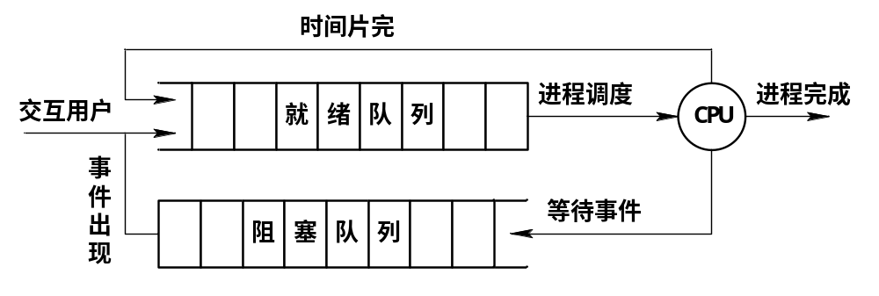
②
①
③
图3-1 仅具有进程调度的调度队列模型
Notes:
图3-1给出了仅具有进程调度的调度队列模型，图中的1 2 3分别对应着刚才提到的每个进程在执行时可能出现的三种情况：
那么就是 ①进程在给定时间片内已完成，释放处理机后为完成状态
二就是刚提到的 ②进程在时间片内未完成， 放入就绪队列末尾
三则是 ③进程在执行期间由于某事件而阻塞，因此进入阻塞队列

Slide 13
2.具有高级和低级调度的调度队列模型
  在批处理系统中,不仅需要进程调度,而且还要有作业调度
  该模型与上一模型主要区别在于:
  (1)就绪队列的形式
    在批处理系统中,常用优先权队列。进程进入就绪队列时,按优先权高低插入相应位置
  (2)设置多个阻塞队列
    根据事件的不同设置多个队列提高效率
Notes:
接下来，我们看下具有高级和低级调度的调度队列模型，
这种模型适用于批处理系统，在批处理系统中，不仅需要进程调度，而且还需要有作业调度
具有高级和低级调度的调度队列模型与 刚才讲到的进程调度的主要区别有以下这么两点： (1)是就绪队列的形式 （2）是需要设置多个阻塞队列
1.那么， 在批处理系统中,最常用的是最高优先权优先调度算法， 那么，相应地， 最常用的就绪队列形式就 优先权队列。进程进入就绪队列时,按优先权高低插入相应位置；
2，并且采用具有高级和低级调度的调度队列模型，可以根据事件的不同设置多个队列，来提高效率
下面我们看下具有，高低两级调度的调度队列模型形式：

Slide 14
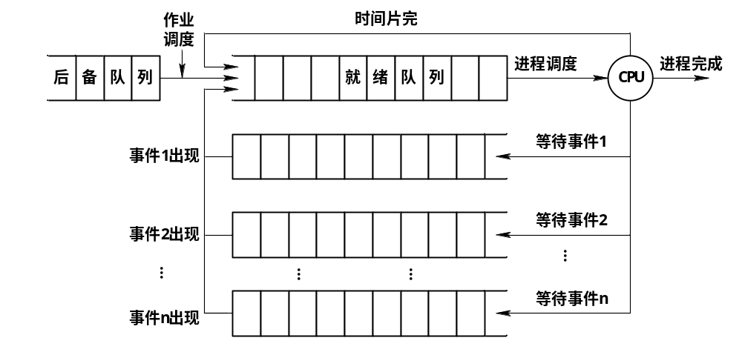
②
①
③
图3-2 具有高、低两级调度的调度队列模型
Notes:
从途中，我们可以看到，1 23 表示我们刚刚介绍的低级调度
与低级调度或者称为进程调度，不同点在于：1是， 对于等待事件出现的队列，采用优先级队列。此时，进程进入就绪队列时，会按优先权高低插入相应位置；
第二呢，就是比较明显的，具有了多个阻塞队列。

Slide 15
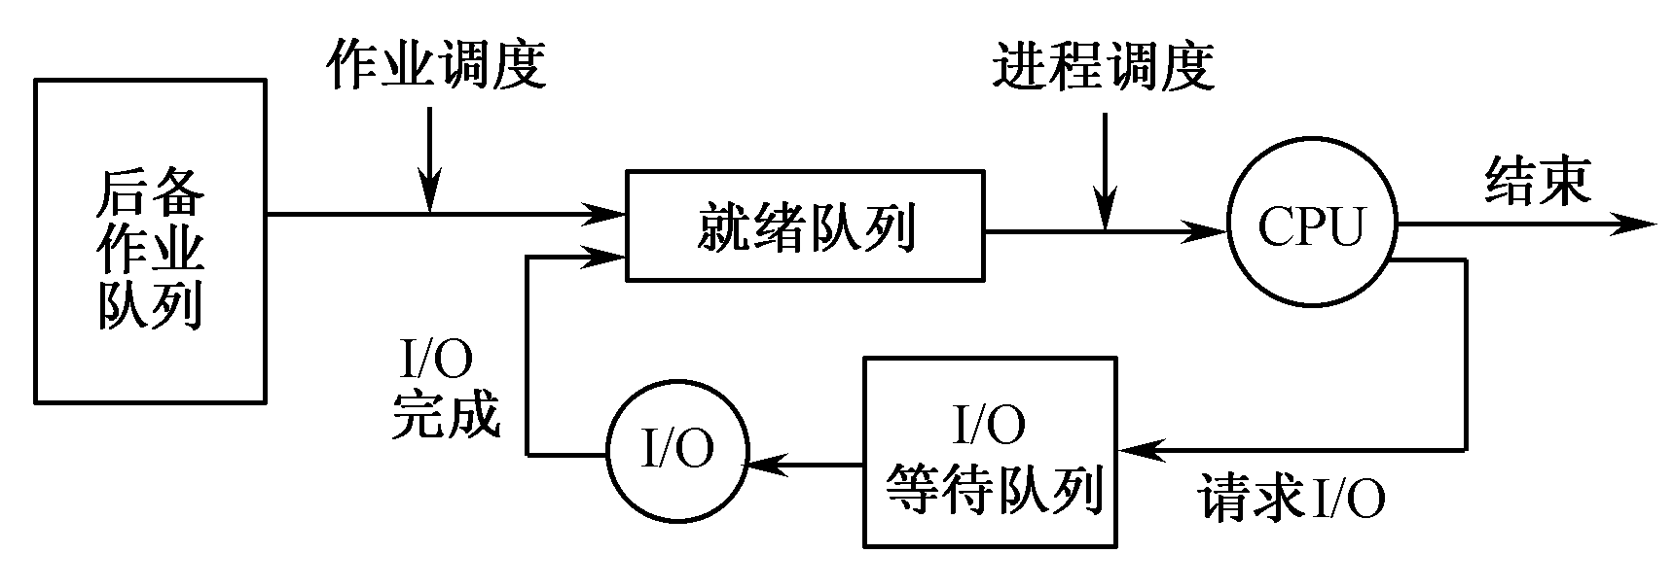
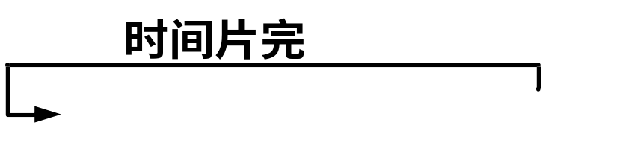
图3-2’ 两级调度简化调度队列模型图
Notes:
图3-2 给出的是高低两级调度简化后的调度队列模型，
这里的I/O等待队列可以是多个队列，而进程则是依据优先权高低，进入就绪队列相应位置。

Slide 16
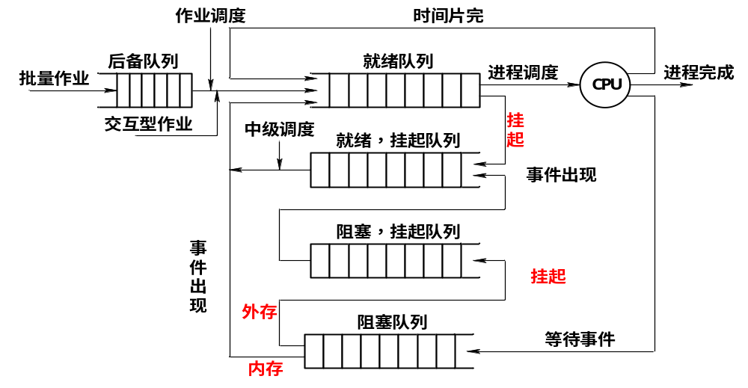
3.同时具有三级调度的调度队列模型
在引入中级调度后,可把就绪分为内存就绪和外存就绪(就绪挂起);阻塞也可分为内存阻塞和外存阻塞(阻塞挂起)
②
①
③
图3-3 具有三级调度时的调度队列模型
Notes:
，那么第三种队列模型，就是引入了中级调度后的，同时具有三级调度的调度队列模型。
我们知道中级调度又称为内存调度，在引入中级调度后。 就绪状态可以分为内存就绪和外存就绪(就绪挂起); 阻塞也可分为内存阻塞 和外存阻塞 (阻塞挂起)。我们前面讲过，进程在外存时的状态就是挂起状态
由三级调度队列模型，我们可以看到最主要的特点就是，就绪状态到挂起状态的变化，这是由中级调度，将暂时不用的进程调出至外存等待引起的：
比如，我们看到的内存中的阻塞队列，调出至外存，挂起。 ； 内存的就绪队列，调出指外村，行程就绪 挂起队列 等。

Slide 17
3.1 处理机调度的基本概念
3.1.1 高级、中级和低级调度
3.1.2 调度队列模型
3.1.3 选择调度方式和调度算法的若干准则
Notes:
那么，介绍了处理机调度的层次和调度队列模型之后，我们接下来看下调度方式和处理机调度算法需要遵循哪些准则。

Slide 18
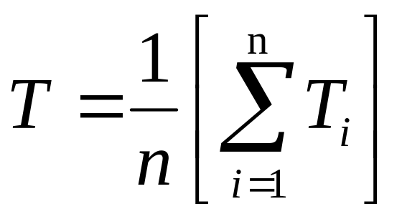
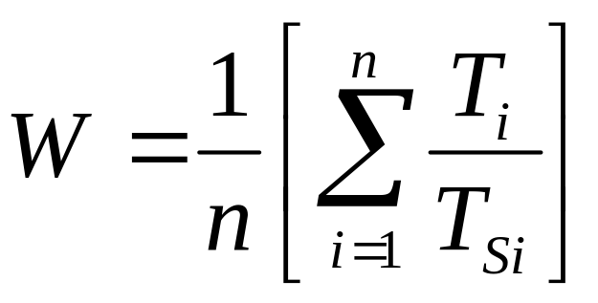
3.1.3 选择调度方式和调度算法的若干准则
1. 面向用户的准则
(1) 周转时间短。
可把平均周转时间描述为:
作业的周转时间T与系统为它提供服务的时间T_{S}之比,即W=T/T_{S} ,称为带权周转时间,而平均带权周转时间则可表示为:
Notes:
那么，就用户而言，
用户会希望自己的作业的周转时间最短，但是作为计算机管理者，则会希望是平均周转时间最短，以此提升系统资源的利用率，并使得大部分用户都满意。因此，需要使得作业周转时间和作业的平均周转时间尽可能地短。
那么这里，作业的周转时间是指从作业进入系统开始，直至其完成并退出系统为止所经历的时间。他是，进程在后被队列等待调度的时间，就绪队列中等待的时间,在 CPU中执行的时间和I/O操作的时间的总和。
平均周转时间的描述就是现在大家看到的公式，所有作业的总时间，除以作业的个数；那么，为了进一步反映调度的性能，更清晰地描述各进程在他的周转时间中，等待和执行时间的具体分配状况，往往使用带权周转时间，也就是作业的周转时间T与系统为它提供服务的时间Ts之比，即W = T/Ts。 因此，平均带全周转时间就可以表示为大家看到的 W=1/n[所有带全时间之和]

Slide 19
面向用户的准则
  … …
  (2)响应时间快
  ①响应时间是指从用户通过键盘提交一个请求开始,直至系统中首次产生响应为止的时间。
    ②响应时间包括键盘输入请求信息传送到处理机的时间、处理机对请求的处理时间和响应信息送回到终端的时间
  (3)截止时间保证
    ①截止时间是指某任务必须开始执行的最迟时间或必须完成的最迟时间
    ②截止时间是实时系统中的重要指标
  (4)优先权准则
    ①在批处理、实时和分时系统中都可以选择优先权准则,以便让紧急任务先处理
    ②有时还选择抢占式调度方式
常用于评价分时系统
Notes:
除了周转时间短以外，
。
1. 还会希望响应时间快，他是指从用户通过键盘提交一个请求开始,直至系统中首次产生响应为止的时间。响应时间快是选择分时系统中近程调度算法的重要准则。
响应时间包括三部份时间：键盘输入请求信息传送到处理机的时间、处理机对请求的处理时间， 以及响应信息送回到终端的时间
2. 此外，还会要求截止时间的保证，对于实时系统而言，会要求某任务必须在某个时间，开始执行或必须完成。这里截止时间就是指某任务必须开始执行的最迟时间或必须完成的最迟时间。
他是实时系统中的重要指标
那么第四个准则就是优先权准则：
，1， 在批处理、实时和分时系统中都可以选择优先权准则, 以便让紧急任务先处理
有时，也可以选择抢占式调度方式

Slide 20
2. 面向系统的准则
  (1)系统吞吐量高
    吞吐量指单位时间内系统所完成的作业数
    作业调度的方式和算法对吞吐量的大小有较大影响
  (2)处理机利用率高
  (3)各类资源的平衡利用
    使内存、外存和I/O设备的利用率高
Notes:
那么对于系统而言，
处理机调度，主要是为了提升系统的吞吐量，资源利用率，以及各类资源的平衡使用。

Slide 21
内容概述
3.1 处理机调度的基本概念
3.2 调度算法
3.3 实时调度
3.4 多处理机系统中的调度
3.5 产生死锁的原因和必要条件
3.6 预防死锁的方法
3.7 死锁的检测与解除
Notes:
接下来，我们看下调度算法“

Slide 22
在OS中调度的实质是一种资源分配,因而调度算法是指:根据系统的资源分配策略所规定的资源分配算法
对不同的系统和系统目标,通常采用不同的算法,如短作业优先,时间片轮转等
有些算法适用于作业调度,有些适用于进程调度,有些两者皆可
Notes:
根据前面的讲解，我们知道操作系统的调度目的是为了提升系统的资源利用率和吞吐量，那么他的实质就是一种资源分配。因此，实际上调度算法就是资源分配策略所规定的资源分配方法
对于不同的系统而言，采用的调度算法往往会有所侧重，我们下面来介绍几种常见的调度算法

Slide 23
3.2 调 度 算 法
3.2.1 先来先服务和短作业优先算法
3.2.2 高优先权优先调度算法
3.2.3 基于时间片的轮转调度算法
Notes:
我们首先看下先到先服务和段作业优先算法

Slide 24
3.2.1 先来先服务和短作业(进程)优先调度算法
1.先来先服务调度算法(FCFS)
  按照作业进入系统的先后次序进行调度,先进入系统者先调度;即启动等待时间最长的作业
  是一种最简单的调度算法,即可用于作业调度,也可用于进程调度
  FCFS算法比较有利于长作业(进程),而不利于短作业(进程)
Notes:
1.先来先服务（first-come first-served,FCFS）调度算法：
FCFS是最简单的调度算法，这个算法既可用于作业调度，也可用于进程调度。
当在作业调度中采用FCFS算法时，系统将按照作业到达的先后次序来进行调度，或者说它是优先考虑在系统中等待时间最长的作业，而不管这个作业所需执行时间的长短，从后备作业队列中选择几个最先进入该队列的作业，将它们调入内存，为它们分配资源和创建进程。然后把它放入就绪队列。
FCFS算法比较有利于长作业(进程),而不利于短作业(进程)

Slide 25
先来先服务调度算法(FCFS)
内存无限大,作业调度和进程调度都采用FCFS
作业名 进入磁盘 需要服务 装入主存 开始执行 结束执行 周转 带权周转
时间 时间 时间 时间 时间 时间 时间
A 0 1
B 1 100
C 2 1
D 3 100
执行顺序:A->B->C->D
周转时间=结束执行时间-进入磁盘时间
带权周转时间=周转时间/服务时间
0
0
1
1
1
1
1
101
100
1
2
101
102
100
100
3
102
202
199
1.99
平均值:100
25.9975
Notes:
进入磁盘时间，也就是到达时间，
那么如果采用先到先服务的，那么这几个作业的执行将依据他到达磁盘的时间，也就是A BCD的顺序执行。
那么这里，大家可以根据 各个作业进入磁盘时间和 需要服务时间，计算下他的周转时间和带圈周转时间。
FCFS调度算法，不利于段作业的执行。比如作业C，执行时间只需要1秒，但是他的平准周转时间是100。

Slide 26
2.短作业(进程)优先调度算法SJ(P)F
  短作业(进程)优先调度算法SJ(P)F,以要求运行时间长短进行调度,即启动要求运行时间最短的作业
  可以分别用于作业调度和进程调度
  短作业优先(SJF)的调度算法,是从后备队列中选择一个或若干个估计运行时间最短的作业,将它们调入内存运行;而短进程优先(SPF)调度算法,则是从就绪队列中选出一估计运行时间最短的进程,将处理机分配给它,使它立即执行并一直执行到完成,或发生某事件而被阻塞放弃处理机时,再重新调度
Notes:
那么接下来，我们看下段作业优先：
短作业优先，以要求运行时间长短进行调度, 也就是先启动要求运行时间最短的作业。 那么 他也可以分别用于作业调度和进程调度
那么在这里 ：短作业优先(SJF)的调度算法,是从后备队列中选择一个或若干个估计运行时间最短的作业,将它们调入内存运行
而短进程优先(SPF)调度算法,则是从就绪队列中选出一估计运行时间最短的进程,将处理机分配给它,使它立即执行并一直执行到完成,或发生某事件而被阻塞放弃处理机时,再重新调度
能有效降低作业的平均等待时间，提高系统吞吐量。
缺点是：多长作业不利，未考虑作业的紧迫程度，依赖用户对进程的估计时间。

Slide 27
短作业(进程)优先调度算法SJ(P)F
内存无限大,作业调度和进程调度都采用FCFS
作业名 进入磁盘 需要服务 装入主存 开始执行 结束执行 周转 带权周转
时间 时间 时间 时间 时间 时间 时间
A 0 4
B 1 3
C 2 5
D 3 2
E 4 4
执行顺序:A->B->C->D->E
作业调度FCFS和进程调度都采用SJF
A 0 4
B 1 3
C 2 5
D 3 2
E 4 4
周转时间=结束执行时间-进入磁盘时间
带权周转时间=周转时间/服务时间
0
0
4
4
1
1
4
7
6
2
2
7
12
10
2
3
12
14
11
5.5
4
14
18
14
3.5
平均值: 9
2.8
0
0
4
4
1
1
6
9
8
8/3
2
13
18
16
16/5
3
4
6
3
1.5
4
9
13
9
9/4
平均值: 8
2.1
执行顺序:A->D->B->E->C
Notes:
那么，我们对比看下

Slide 28
SJ(P)F调度算法也存在不容忽视的缺点:
(1)该算法对长作业不利,如作业C的周转时间由10增至16,其带权周转时间由2增至3.2。更严重的是,如果有一长作业(进程)进入系统的后备队列(就绪队列),由于调度程序总是优先调度那些(即使是后进来的)短作业(进程),将导致长作业(进程)长期不被调度。
(2)该算法完全未考虑作业的紧迫程度,因而不能保证紧迫性作业(进程)会被及时处理。
(3)由于作业(进程)的长短只是根据用户所提供的估计执行时间而定的,而用户又可能会有意或无意地缩短其作业的估计运行时间,致使该算法不一定能真正做到短作业优先调度。

Slide 29
3.2 调 度 算 法
3.2.1 先来先服务和短作业优先算法
3.2.2 高优先权优先调度算法
3.2.3 基于时间片的轮转调度算法
Notes:
在多道批处理系统中，作业是用户提交给系统的一项相对独立的工作。操作员会把用户提交的作业，通过相应的输入设备输入到磁盘存储器，并保存在一个后备作业队列中。再由作业调度程序将其从外存调入内存。
我们可以这样来看对于作业进行调度的优先级，，对于先来先服务调度算法，作业的等待时间就是作业的优先级，等待时间越长，其优先级越高。对于短作业优先调度算法，作业的长短就是作业的优先级，作业所需运行的时间越短，其优先级越高。但这两种优先级都不能反映作业的紧迫程度。
因此，操作系统引入了优先级调度算法，优先级调度算法是基于作业的紧迫程度，由外部赋予作业相应的优先级，调度算法则根据这个优先级对作业进行调度。由此，保证紧迫程度高的作业优先运行。
后被队列 和就绪队列是否是一个概念呢？ 操作系统首先从外存的后备队列中选取某些作业调入内存，并为它们创建进程、分配必要的资源。然后再将新创建的进程插入就绪队列，准备执行。

Slide 30
3.2.2 高优先权优先调度算法
1.优先权调度算法的类型
  (1)非抢占式优先权算法
    系统一旦把处理机分配给就绪队列中优先权最高的进程后,该进程便一直执行下去,直至完成;或因发生某事件使该进程放弃处理机时,系统方可再将处理机重新分配给另一优先权最高的进程。
    主要用于批处理系统中,也可用于某些对实时性要求不严的实时系统中。
Notes:
接下来，我们看下优先级调度算法类型。对于优先级调度算法，他会把处理机分配给就绪队列中优先级最高的进程。那么，这时，又可进一步把该算法分成如下两种：
非抢占式优先级调度算法。和 抢占式优先级调度算法。
我们先来看下，非抢占式优先级调度算法：
非抢占式优先级算法，他规定，系统一旦把处理机分配给就绪队列中优先权最高的进程以后， 那么， 这个进程就会一直执行下去。。 一直到完成。 或者因发生某个事件使得这个进程放弃处理机的时候，系统才能再将处理机资源进行重新分配，但是分配的时候他会将处理机给另一优先权最高的进程。
那么对于非抢占式优先级调度算法，他主要是用于批处理系统或者对实时性要求不高的实时系统中。（机顶盒、PDA、信息家电等应用领域，系统负荷较重时会允许出错。而强实时系统是绝对不能错误哦事件处理时限的，比如测控系统）

Slide 31
(2)抢占式优先权调度算法
    系统同样是把处理机分配给优先权最高的进程,使之执行。但在其执行期间,只要又出现了另一个其优先权更高的进程,进程调度程序就立即停止当前进程(原优先权最高的进程)的执行,重新将处理机分配给新到的优先权最高的进程。
    在采用这种调度算法时,每当系统中出现一个新的就绪进程i时,就将其优先权P_{i}与正在执行的进程j的优先权P_{j}进行比较。如果P_{i}≤P_{j},原进程P_{j}便继续执行;但如果是P_{i}＞P_{j}, 则立即停止P_{j}的执行,做进程切换,使i进程投入执行。
    抢占式的优先权调度算法,能更好地满足紧迫作业的要求,故而常用于要求比较严格的实时系统中, 以及对性能要求较高的批处理和分时系统中。
Notes:
那么与非抢占式优先级调度算法，对应的呢，就是抢占式优先权调度算法：这种算法，会把处理机分配给优先级最高的进程, 并执行。但是在执行期间， 如果说出现了另外一个优先级更高的进程， 进程调度程序就立即停止当前进程， (原优先级最高的进程)的执行， 转而将处理机分配给新到的优先级最高的进程。
那么，因此，在采用抢占式优先级调度算法的时候，每当系统中出现一个新的就绪进程i的时候， 系统就需要比较这个就绪进程i的 优先权P_{i ，}看看Pi与正在执行的进程j的优先权P_{j}。哪个优先级更高，如果说新出现的就绪进程的优先级P_{i}≤P_{j},小于原进程的优先级P_{j，，，}就继续执行。 否则的话， 就立刻停止原进程的执行，并做进程切换,，，运行这个新的就绪进程I
那么，通过对抢占式优先级调度算法的介绍，我们知道这种算法能更好的满足强实时任务的要求，对于具有更高优先级的任务会进行及时的处理，因此，抢占式优先权调度算法，常用于对实时性要求更高的强实时系统中。

Slide 32
2.优先权的类型
1)静态优先权
静态优先权是在创建进程时确定的,且在进程的整个运行期间保持不变。一般地,优先权是利用某一范围内的一个整数来表示的,例如,0~7或0~255中的某一整数,又把该整数称为优先数。只是具体用法各异:有的系统用“0”表示最高优先权,当数值愈大时,其优先权愈低;而有的系统恰恰相反。
Notes:
刚才，我们介绍了优先级调度算法的两种类型，非抢占式和抢占式优先级调度算法： 那么，接下来，我们看下优先级的类型：静态优先级，和动态优先级。
那么，对于，优先级调度算法而言，他的关键在于，如何确定进程的优先级（或者称为优先权），以及确定是使用静态优先级，还是动态优先级。
首先，我们看下静态优先级：
静态优先级， 他是在创建进程时确定的，并且在进程的整个运行期间都保持不变。在这里， 他的优先级，可以用某一个范围内的一个整数来表示的，例如0～255，这个范围内的某个整数， 那么这个整数就称为优先数。但是，这里需要稍微强调下的是，这个表示优先级的整数，不一定是数字越大，优先级越高。整数大小表示优先级的高低，有所差异，由系统来确定。
那么，这个确定优先级大小的依据，主要有三个：

Slide 33
确定进程优先权的依据有如下三个方面:
(1)进程类型
系统进程优先级高于用户进程
(2)进程对资源的需求
执行时间短,内存要求小的进程,有较高优先权。
(3)用户要求
根据用户进程紧迫程度及用户所付费用的多少来确定。
  静态优先权特点:
    (1)系统简单易行。
    (2)系统开销小。
    (3)不够精确。
    (4)一般用在要求不高的系统中。
Notes:
那么，第一个依据是进程类型：通常系统进程（比如接受进程）优先级高于一般用户进程的优先级；交互型的用户进程的优先级会高于批处理作业所对应的进程的优先级。
第二个依据，是进程对资源的需求。 那么，对资源需求少的进程一般会赋予比较高的优先级。比如说。进程的估计执行时间或者内存需求量少的进程，会被赋于较高的优先级，这样做会有利于减少作业的平均周转时间。
那么，第三个依据呢，就是根据用户的要求来。用户可以根据自己作业的紧迫程度来指定一个合适的优先级。
以上就是我们介绍的静态优先级：那么，他具有这样的特点：
先说优点：①简单易行 ②系统开销小
那么他的缺点呢：①不够精确灵活，很可能出现低优先级的作业(进程)，长期得不到调度而等待的情况。
②第二个呢，就是静态优先级法仅适用于实时要求不太高的系统。

Slide 34
  2)动态优先权
    在创建进程时所赋予的优先权,是可以随进程的推进或随其等待时间的增加而改变的,以便获得更好的调度性能。
    例如,我们可以规定,在就绪队列中的进程,随其等待时间的增长,其优先权以速率a提高。
    若所有的进程都具有相同的优先权初值,则显然是最先进入就绪队列的进程,将因其动态优先权变得最高而优先获得处理机,此即先来先服务FCFS算法。
    若所有的就绪进程具有各不相同的优先权初值,那么,对于优先权初值低的进程,在等待了足够的时间后,其优先权便可能升为最高,从而可以获得处理机
    当采用抢占式优先权调度算法时,如果再规定当前进程的优先权以速率b下降,则可防止一个长作业长期地垄断处理机。
Notes:
接下来，我们看下动态优先级：动态优先级是在创建进程时，就会赋予这个进程一个初始的优先级，但是这个优先级会随着进程的推进或随着他的等待时间的增加而产生变化，以便获得更好的调度性能。
1.比如说： 可以规定，在就绪队列中的进程，随其等待时间的增加，这个进程的优先权以一定的速率 a 提高。
那么，如果所有的进程都具有相同的优先级初始值，很显然，最先进入就绪队列的进程就会因为他的动态优先权变得最高而优先获得处理机，那么这种就是先到先服务FCFS 算法。
2. 那么还有一种情况，就是所有的就绪进程都有各不相同的优先级初始值，那么这种情况下，对于优先级初始值小的进程，在等待足够的时间以后，他的优先级就可以升为最高，从而可以获得处理机。
3. 如果采用抢占式优先级调度算法的时候，如果系统规定当前进程的优先级会以速率 b 下降，当他的优先级小于就绪队列中某个进程的优先级的时候，就会让出处理机，这样就可以有效防止一个长作业长期垄断处理机
那么：动态优先级优点是， 他可以使相应的优先级调度算法比较灵活、科学，能有效防止一些进程一直得不到调度，也可防止有些进程长期垄断处理机。
他的缺点则是需要花费相当多的执行程序时间，因而花费的系统开销比较大。

Slide 35

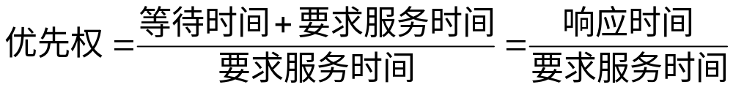
3.高响应比优先调度算法(HRF)
  该算法是FCFS和SJF的结合,克服了两种算法的缺点
  响应比最高的作业优先启动
  由于等待时间与服务时间之和,就是系统对该作业的响应时间,故该优先权又相当于响应比R_{P}。据此,又可表示为
Notes:
接下来，我们介绍一种优先调度算法，高响应比优先调度算法：
在批处理系统中，FCFS算法所考虑的只是作业的等待时间，先进入系统的先调度，也就是启动等待时间最长的作业， 但是忽视了作业的运行时间，FCFS有利于长作业，但是不利于段作业。而SJF算法正好与之相反，只考虑作业的运行时间，选择估计运行时间最短的作业，而忽视了作业的等待时间，SJF不利于长作业，也没有考虑作业的紧迫程度。
而现在介绍的，高响应比优先调度算法，则是既考虑了作业的等待时间，又考虑作业运行时间的调度算法，因此既照顾了短作业，又不致使长作业的等待时间过长，从而改善了处理机调度的性能。
那么，高响应比优先算法是如何实现的呢? 他的思想是，我们能为每个作业引入一个动态优先级，也就是说作业的优先级是可以改变的，使得优先级随等待时间延长而增加，这将使长作业的优先级在等待期间不断地增加，等到足够的时间后，必然有机会获得处理机。这个动态的优先级的变化规律可以用这个公式描述： 等待时间加上要求服务时间，除以，要求服务时间
在这里，由于等待时间与服务时间之和就是系统这个作业的响应时间，所以这个优先级又相当于响应比RP。所以，刚刚介绍的这个优先级又可以通过 响应时间出以服务时间获得

Slide 36
高响应比优先调度算法
设9:30进行调度:
作业名 进入磁盘时间 需要服务时间 响应比1 响应比2
A 8:50 90分
B 9:00 24分
C 9:30 60分
高响应比1 =等待时间/服务时间
高响应比2 =(等待时间+服务时间)/服务时间
40/90=4/9
(40+90)/90=4/9+1
√
30/24=5/4
(30+24)/24=5/4+1
0/60=0
(0+60)/60=1
当B执行完后,又要在9:54进行调度:
作业名 进入磁盘时间 需要服务时间 响应比1 响应比2
A 8:50 90分
C 9:30 60分
√
64/90=32/45
(64+90)/90=32/45+1
24/60=2/5
(24+60)/60=2/5+1
Notes:
刚刚，我们介绍了高响应比优先调度算法，他的动态的优先级的计算方式，等待时间加上要求服务时间（响应时间），除以，要求服务时间，
这里，我们可以看到作业B的响应比，明显更大，因此B优先，那么B执行需要24分钟，因此，B执行完毕后，将在9：54开始执行调度。
这个时候，我们在计算 A 和C的响应比， A等等待时间是，64分钟， B的等待是24分钟，我们发现A明显更大，因此，接下来调度A

Slide 37
高响应比1 =等待时间/服务时间
对高响应比优先调度算法(HRF)的解释
(1)如果作业的等待时间相同,则要求服务的时间愈短,其优先权愈高,因而该算法有利于短作业。
(2)当要求服务的时间相同时,作业的优先权决定于其等待时间,等待时间愈长,其优先权愈高,因而它实现的是先来先服务。
(3)对于长作业,作业的优先级可以随等待时间的增加而提高,当其等待时间足够长时,其优先级便可升到很高,从而也可获得处理机。
Notes:
1. 那么，刚才我们给出的高响应比优先算法的优先级计算公式是 等待时间加上要求服务时间，除以，要求服务时间。 那么，如果等待时间相同的话，如果服务时间越短，那么这个公式计算出来的他的优先级的值就会越大。 这个也是我们刚才计算高响应比1的目的，大家可以看下，高响应比1 是 等待时间出以服务时间。我们知道响应比是 等待时间加 服务时间，出以服务时间。 所以这里服务时间是固定的。因此，等待时间的大小会决定，这个优先级的大小。 故而，这个算法对段作业是有利的。
2. 那么如果服务时间相同的话，优先级就由等待时间来决定，时间越长，优先级越高，这个时候他就实现了先到先服务。
3.那么对于长作业而言，从优先级的公式我们可以看出来，等待时间越长，那么他的优先级也会越高，因此，当等待足够长的时候，这个算法可以使得他的优先级升的很大，从而获得处理机。

Slide 38
高优先权优先调度算法
静态优先权，非抢占式（1为高优先权）
进程 名 | 到达 时间 | 服务 时间 | 静态优先权 | 开始 时间 | 完成 时间 | 周转 时间 | 带权周 转时间
平均
A
0
4
4
0
4
4
1
B
1
3
2
8
11
10
10/3
C
2
5
3
11
16
14
14/5
D
3
2
5
16
18
15
15/2
E
4
4
1
4
8
4
1
9.4
2.93

Slide 39
3.2 调 度 算 法
3.2.1 先来先服务和短作业优先算法
3.2.2 高优先权优先调度算法
3.2.3 基于时间片的轮转调度算法
Notes:
接下来，我们介绍下轮转调度算法

Slide 40
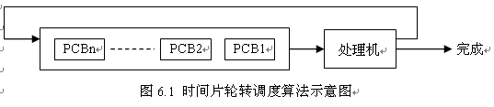
3.2.3 基于时间片的轮转调度算法
1.时间片轮转法
  在早期的时间片轮转法中,系统将所有的就绪进程按先来先服务的原则,排成一个队列,每次调度时,把CPU分配给队首进程,并令其执行一个时间片,时间片的大小从几ms到几百ms
  当执行的时间片用完时,由一个计时器发出时钟中断请求,调度程序便据此信号来停止该进程的执行,并将它送往就绪队列的末尾;然后,再把处理机分配给就绪队列中新的队首进程,同时也让它执行一个时间片
  可以保证就绪队列中的所有进程,在一给定的时间内,均能获得一时间片的处理机执行时间
Notes:
那么首先，我们看轮转算法的基本原理，在轮转算法中，
系统将所有的就绪进程按FCFS策略排成一个就绪队列。系统可设置每隔一定时间(比说如30 ms)就由计时器发出一次时钟中断，去激活进程调度程序进行调度，把CPU分配给队首进程，并令其执行一个时间片。当它运行完毕后，又把处理机分配给就绪队列中新的队首进程，也让它执行一个时间片。这样，就可以保证，就绪队列中的所有进程在给定的时间段内，都能获得一个时间片的处理机时间。

Slide 41
时间片的轮转
内存无限大。作业调度采用FCFS和进程调度采用时间片的轮转q=1
作业进入 需要 装入 开始 执行 执行 开始 执行 执行 开始 执行 执行 开始 执行 执行 完成 周转 带权
名 磁盘 服务 主存 执行 时间 后 执行 时间 后 执行 时间 后 执行 时间 后 周转
A 0 4
B 1 3
C 2 4
D 3 2
E 4 4
完成顺序:D->B->A->C->E
周转时间=结束执行时间-进入磁盘时间
带权周转时间=周转时间/服务时间
高响应比=(等待时间+服务时间)/服务时间 或=等待时间/服务时间
0
0
1
1
5
1
6
10
1
11
14
1
15
15
15
3.75
1
1
1
2
6
1
7
11
1
12
12
11
3.67
2
2
1
3
7
1
8
12
1
13
15
1
16
16
14
3.5
3
3
1
4
8
1
9
9
6
3
4
4
1
5
9
1
10
13
1
14
16
1
17
17
13
3.25
平均值: 11.8
3.43
Notes:
那么，现在我们看一个时间片Q=1的例子，
那么，一轮运行结束，接下来在进行第二个时间片轮状

Slide 42
时间片的轮转
内存无限大。作业调度采用FCFS和进程调度采用时间片的轮转q=4
作业进入 需要 装入 开始 执行 执行 开始 执行 执行 开始 执行 执行 开始 执行 执行 完成 周转 带权
名 磁盘 服务 主存 执行 时间 后 执行 时间 后 执行 时间 后 执行 时间 后 周转
A 0 4
B 1 3
C 2 4
D 3 2
E 4 4
完成顺序:A->B->C->D->E
周转时间=结束执行时间-进入磁盘时间
带权周转时间=周转时间/服务时间
高响应比=(等待时间+服务时间)/服务时间 或=等待时间/服务时间
0
0
4
4
4
4
1
1
4
3
7
7
6
2
2
7
4
11
11
9
2.25
3
11
2
13
13
10
5
4
13
4
17
17
13
3.25
平均值: 8.4
2.7
第三版书27次印刷，新来进程排在队尾
新来进程排在刚执行完进程前

Slide 43
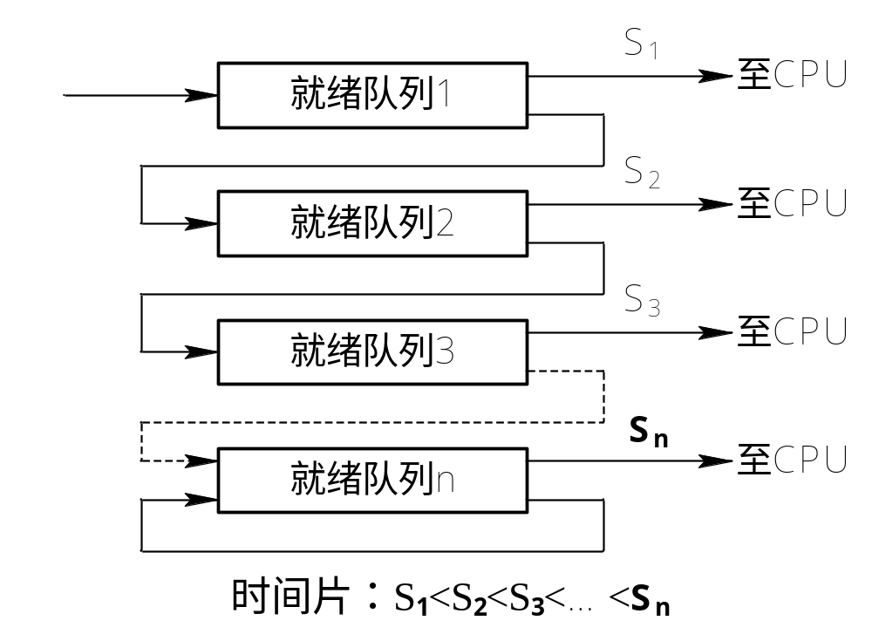
2.多级反馈队列调度算法
优先级高
图3-7 多级反馈队列调度算法
Notes:
对于一些比较紧迫的任务，采用时间片轮转法并不能保证他的执行时数，那么这个时候，我们就引入了多级反馈队列调度算法，来兼顾运行效率，和比较复杂的场景，多级反馈队列调度算法，把时间片和优先级调度算法做了结合。
那么这个这个算法 他有多个就绪队列。 每个队列的首部，与另外一个就绪队列尾部相链。 如果一个时间片内，如果能结束，就结束，如果不能结束的话，就降级进入下一个队列的队尾。。。如果在下一个队列仍然无法执行完毕，则继续降级，一直到最后一个就绪队列，在去执行时间片的轮转，执行完成。
那么由此我们知道这个算法，他的优先级，是逐渐降低的，第一个队列最高，最后一个队列的优先级最低。
但是，这种优先级由高到低的执行顺序，如果上一级队列中有进程，那么下一级队列中的进程就无法执行， 那么这个时候怎么办呢？ 怎么让优先级低的进程也执行完毕。这里给每个队列设置了不同的时间片，具体的说，就是第一级的时间片最短， 第二个队列是前者的一辈，以此扩大为上一级的二倍，那么虽然下一级的优先级比上一级队列的优先级低，但是他一旦获得处理机后，会拥有更长的时间片，从而使得低优先级的进程也能执行完毕。
这个方法，实际上是对长短作业，和紧迫性程度做了一个平衡。但是，他的队列比较多，因此他的代价比较高。

Slide 44
  设置多个就绪队列,并为各个队列赋予不同的优先级
    第一个队列的优先级最高,第二个队列次之,其余各队列的优先权逐个降低。
    该算法赋予各个队列中进程执行时间片的大小也各不相同,在优先权愈高的队列中,为每个进程所规定的执行时间片就愈小。例如,第二个队列的时间片要比第一个队列的时间片长一倍,……,第i+1个队列的时间片要比第i个队列的时间片长一倍。
  调度方式
    当一个新进程进入内存后,首先将它放入第一队列的末尾,按FCFS原则排队等待调度
    当轮到该进程执行时,如它能在该时间片内完成,便可准备撤离系统;如果它在一个时间片结束时尚未完成,调度程序便将该进程转入第二队列的末尾,再同样地按FCFS原则等待调度执行;如果它在第二队列中运行一个时间片后仍未完成,再依次将它放入第三队列,……,如此下去,当一个长作业(进程)从第一队列依次降到第n队列后,在第n队列中便采取按时间片轮转的方式运行。

Slide 45
  仅当第一队列空闲时,调度程序才调度第二队列中的进程运行;仅当第1~(i-1) 队列均空时,才会调度第i队列中的进程运行。
  如果处理机正在第i队列中为某进程服务时,又有新进程进入优先权较高的队列(第1~(i-1)中的任何一个队列),则此时新进程将抢占正在运行进程的处理机,即由调度程序把正在运行的进程放回到第i队列的末尾,把处理机分配给新到的高优先权进程。

Slide 46
3.多级反馈队列调度算法的性能
  (1)终端型作业用户
    终端型作业用户所提交的作业多属于交互型作业,通常较小,系统只要能使这些作业在第一队列所规定的时间片内完成即可
  (2)短批处理作业用户
    若在第1队列中执行一个时间片即可完成,便可获得与终端型作业一样的响应时间
    如在第一个队列中不能完成,只需在第2、3队列中各执行一个时间片
  (3)长批处理作业用户
    长作业将依次在第1,2,3…,n队列中执行,最终按轮转方式运行
Notes:
多级反馈队列调度算法的性能
(1)终端型作业用户，由于比较短，通常一个时间片就可以执行完毕。
(2)那么，对于短批处理作业用户来说，如果说，第一个队列的时间片内无法完成，那么第二个队列中的时间片也可以结束。
(3)对于长作业来说，及时他在第一级时间片比较短，无法执行完毕，但是通过不断的降级，也一定会执行完毕

Slide 47
内容概述
3.1 处理机调度的基本概念
3.2 调度算法
3.3 产生死锁的原因和必要条件
3.4 预防死锁的方法
3.5 死锁的检测与解除
Notes:
在多道程序环境下,进程数目通常多于处理机的数目
系统必须按一定方法动态地把处理机分配给就绪队列中的一个进程
处理机利用率和系统性能(吞吐量、响应时间)在很大程度上取决于处理机调度

Slide 48
3.3 产生死锁的原因和必要条件
3.3.1 产生死锁的原因
3.3.2 产生死锁的必要条件
3.3.3 处理死锁的基本方法
Notes:
在哲学家问题时，我们曾经介绍过如果5个哲学家都拿其左手边的筷子，不释放 那么就会出现相互等待 而出现死锁。
出现这种情况，可以理解为多个哲学家 对筷子资源的竞争，都不释放对方等待的资源，而导致的对资源相互等待。

Slide 49
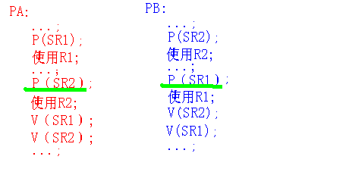
例:有两个进程PA和PB,它们在运行的过程中要共享使用两个独占设备R1和R2。设SR1为设备R1的互斥信号量,初值为1;SR2为设备R2的互斥信号量,初值为1;两个进程并发执行的程序如下:
死锁的概念:是指多个进程因竞争资源而造成的一种僵局,若无外力的作用,这些进程将都不能再继续执行。
Notes:
操作系统引入了，多线程以及多进程，
虽然，改善了系统资源的利用率并提高了系统 的处理能力。但是，并发执行也带来了新的问题——死锁。
我们看下这个例子，两个进程PA和PB,它们在运行的过程中要共享使用两个独占设备R1和R2。设SR1为设备R1的互斥信号量,初值为1;SR2为设备R2的互斥信号量,初值为1;两个进程并发执行的程序如下：
那么这里，PA先申请R1，再申请R2， PB先申请R2，在申请R1。但是，从程序我们可以看到，PA占用了R1 等待R2， PB呢 占用了R2，等待R1，双方都希望对方释放自己所需的资源，但是这两个进程都不能获得自己需要的资源，去继续运行，因此也就无法释放自己所占有的资源。 这样一直处于僵持的状态，现如死锁。
因此，所谓死锁就是多个线程或多个进程，因竞争资源而造成的一种僵局（互相等待），若无外力作用，这些进程都将无法向前推进。

Slide 50
3.3.1 产生死锁的原因
(1)竞争资源引起进程死锁
  可剥夺和非剥夺性资源
    可剥夺性资源是指进程在获得这类资源后,该资源可以再被其他进程或系统剥夺,如处理机、内存等
    不可剥夺性资源是指当系统把这类资源分配给某个进程后,再不能强行收回,只能在进程用完后自行释放,如磁带机、打印机等
  竞争非剥夺性资源
    系统中的非剥夺性资源由于数量有限而不能满足进程运行的需要,进程在运行过程中因争夺这些资源而限入僵局
Notes:
计算机系统中的死锁，产生的原因，通常是由于多个进程对系统资源的争夺。
那么，首先需要了解下计算机系统中，系统的资源， 这里系统资源可分为两类：可剥夺资源和不可剥夺资源
1.可剥夺资源，是指某进程在获得这类资源后，该资源可以再被其他进程或系统剥夺，CPU和主存均属于可剥夺性资源；
2. 而另一类资源不可剥夺资源，当系统把这类资源分配给某进程后，再不能强行收回，只能在进程用完后自行释放，如磁带机、打印机等。
一，产生死锁中的竞争资源之一指的是竞争不可剥夺性资源，当系统中不可剥夺资源的数目不足以满足多个进程运行的要求，那么就会发生在运行进程中，不同的进程因争夺这些资源陷入僵局。
这里，举个例子，比如说：
有资源A,B； 进程C,D，资源A,B都是不可剥夺资源：一个进程申请了之后，不能强制收回，只能进程结束之后自动释放。。进程C申请了资源A，进程D申请了资源B。接下来C的操作用到资源B，D的资源用到资源A。但是C,D都得不到接下来的资源，那么就引发了死锁。

Slide 51
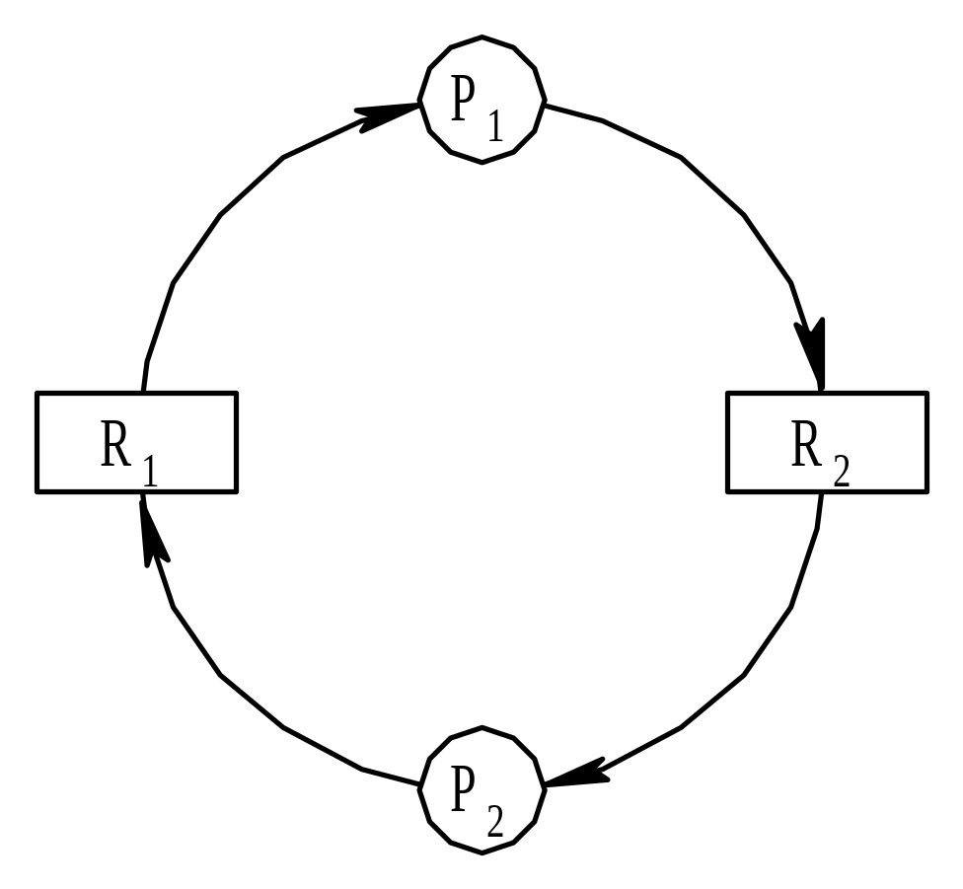
配
分
已
请
求
配
分
已
请
求
图3-13 I/O设备共享时的死锁情况
Notes:
图 3-12 给出了共享设备出现死锁的情况，
圆圈内的P1，P2表示两个进程， 方框内的R1 R2表示可共享的某种IO设备，我们可以理解为一种不可抢占资源。那么箭头方向表示，进程请求该资源；箭头由资源指向进程时，表示资源已经分配给进程。
图中，P1 P2 以及 R1 R2之间行程了环路，说明进入了死锁的状态

Slide 52
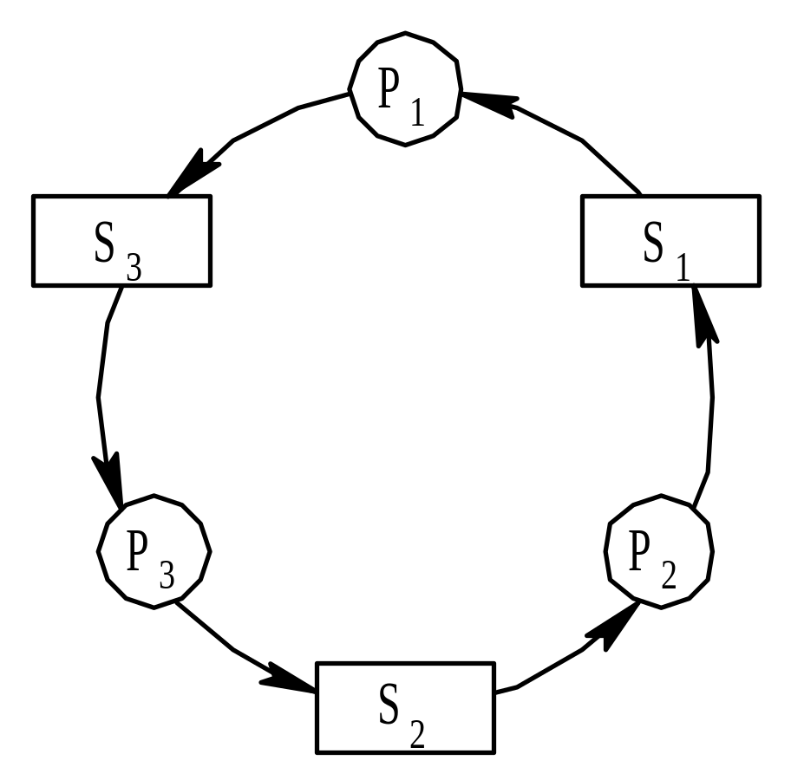
  竞争临时性资源
    临时性资源区别于永久性资源,指由一个进程产生,被另一进程使用后就再也无用的资源,也称为消耗性资源
申请
释放
释放
申请
申请
释放
图3-14 进程之间通信时的死锁
Notes:
那么产生死锁中的竞争资源的另外一种资源，是竞争临时资源。
这里先简单描述下概念:
永久性资源？则是可被多个进程多次使用，如所有硬件。只能分配给一个进程使用，不允许多个进程共享。进程在对永久性资源（可重用资源）的使用时，须按照请求资源、使用资源、释放资源这样的顺序。系统中每一类可重用资源（永久性资源）中的单元数目是相对固定的，进程在运行期间，既不能创建，也不能删除。
而临时性资源，又称为消耗性资源，他是是由进程在运行期间动态的创建和消耗的。
1.临时性资源在进程运行期间是可以不断变化的，有时可能为0。
2.进程在运行过程中，可以不断地创造可消耗性资源的单元，将它们放入该资源类的缓冲区中，以增加该资源类的单元数目。
3. 进程在运行过程中，可以请求若干个可消耗性资源单元，用于进程自己消耗，不再将它们返回给该资源类中。
临时性资源通常是由生产者进程创建，由消费者进程消耗。最典型的临时性资源是用于进程间通信的消息。通常消息通信顺序进行不当，则会产生死锁
S1 s2 s3是临时性资源，p1 p2 p3这三个进程如果都是先将消息发送给下一个进程，相应地他们接受上一个进程发来的消息，则他们能顺利运行下去。但是如果三个进程都是先申请消息，则他们就会永远阻塞在申请操作上，而不会释放任何一条消息，出现死锁

Slide 53
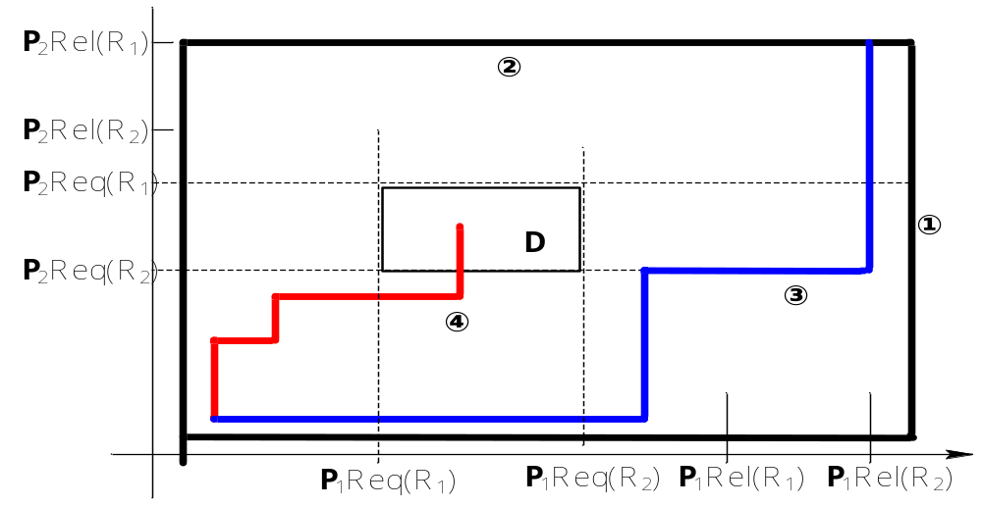
2.进程推进顺序不当引起死锁
P₂进程进度
P₁进程进度
图3-15 进程推进顺序对死锁的影响
Notes:
除了系统中多个进程对资源的经称会引发死锁以外，进程在运行过程中，请求和释放资源的顺序不当，也同样会导致死锁。例如，并发进程 P1、P2分别保持了资源R1、R2，而进程P1申请资源R2，进程P2申请资源R1时，两者都 会因为所需资源被占用而阻塞。
那么 图3-15中， Req 表示request，申请资源， Rel表示release 释放资源, 每个进程都是请求两个资源，释放两个资源
如果进程P1和P2，按曲线1的顺序推进，P1： 申请 R1，R2两个资源， 而后又释放了这两个资源， 然后P2 申请两个资源，又释放两个资源，两个进程一先以后执行，因此可以顺利完成。
如果按曲线2的顺序推进，那么进程2 先申请两个资源，在释放两个资源，然后执行P1，申请两个资源释放两资源，同样也是先后完成，互不干扰， 那么这两个进程也可以顺利完成；
接下来，看看两个进程并发的情况：
如果按曲线3的顺序推进，则是进程P1 申请两个资源， 然后释放 R1和R2资源，那么 沿着蓝线上走时， 进程P2申请 R2，此时不会获得R2，则等待， 接下来，P1 释放 R1 释放 R2，P2就可以获得 这两个资源， 从而使得 两个进程可顺利完成；虽然这种情况对资源存在竞争，但是也没有出现死锁。 我们把以上这几种不会引起进程死锁的推进顺序称为是合法的。
但是，如果按曲线4的顺序推进，R1被P1 获得， R2 被P2 获得，两个进程将进入不安全区D中，此时P1保持了资源R1，P2保持了资源R2，系统处于不安全状态，如果继续向前推进，无论是向上，还是向前，都会出现堵塞，则产生死锁。这个不安全区域D区一般也称为死锁区域。

Slide 54
若并发进程P₁和P₂按曲线④所示的顺序推进,它们将进入不安全区D内。此时P₁保持了资源R₁, P₂保持了资源R₂, 系统处于不安全状态。因为,这时两进程再向前推进,便可能发生死锁。
例如,当P₁运行到P₁;Request(R₂)时,将因R₂已被P₂占用而阻塞;当P₂运行到P₂; Request(R₁)时,也将因R₁已被P₁占用而阻塞,于是发生了进程死锁

Slide 55
3.3 产生死锁的原因和必要条件
3.3.1 产生死锁的原因
3.3.2 产生死锁的必要条件
3.3.3 处理死锁的基本方法

Slide 56
3.3.2 产生死锁的必要条件
当计算机系统同时具备下面4个必要条件时,会发生死锁。
1.互斥条件
进程对所分配到的资源进行排它性的使用。临界(独占)资源,
即一次只有一个进程可以使用资源。
2.请求和保持条件
进程已经至少保持了一个资源,但又提出了新的资源请求,而
该资源又已被其他进程占有。
3.不剥夺条件
进程已获得的资源在未使用完之前不能被剥夺。
4.环路等待条件
在发生死锁时,必然存在一个进程--资源的环形链。
只要有一个必要条件不满足,则死锁就可以排除。
Notes:
虽然进程在运行过程中可能会发生死锁，但产生死锁是必须具备一定条件的。通过我们刚才讲述的引起死锁发生的原因，不难看出，死锁产生必须同时具备四个必要的条件：
如果只要其中有一个不成立，死锁就不会发生。
1，第一个：互斥条件：进程要求对所分配的资源（如打印机）进行排他性控制（临界资源），即在一段时间内某 资源仅为一个进程所占有。此时若有其他进程请求该资源，则请求进程只能等待。
2. 那么第二个条件呢，不剥夺条件：进程所获得的资源在未使用完毕之前，不能被其他进程强行夺走，即只能 由获得该资源的进程自己来释放（只能是主动释放)。
第三个呢：请求和保持条件：进程已经保持了至少一个资源，但又提出了新的资源请求，而该资源 已被其他进程占有，此时请求进程被阻塞，但对自己已获得的资源保持不放。
第四个呢，循环等待条件：存在一种进程资源的循环等待链，链中每一个进程已获得的资源同时被 链中下一个进程所请求。即存在一个处于等待状态的进程集合{P0 P1, P2, ..., pn}，其中Pi等 待的资源被P(i+1)占有（i=0, 1, ..., n-1)，Pn等待的资源被P0占有。这个就是刚才我们将的进程通信出现的死锁的情况一个环状图。

Slide 57
3.3 产生死锁的原因和必要条件
3.3.1 产生死锁的原因
3.3.2 产生死锁的必要条件
3.3.3 处理死锁的基本方法

Slide 58
3.3.3 处理死锁的基本方法
(1)预防死锁。
通过设置限制条件,破坏产生死锁的必要条件的一个或几个。
(2)避免死锁。
在分配资源时,用某种方法防止系统进入不安全的状态。
(3)检测死锁。
确定与死锁有关的进程和资源,采取措施,清除死锁。
(4)解除死锁。
与检测死锁配套的一种措施。
Notes:
那么，目前处理死锁的方法可以归结为四种：分别是 预防死锁，避免死锁，检测死锁，以及解除死锁：
1. 预防死锁：是通过设置某些限制条件，去破坏产生死锁的四个必要条件中的一个或几个条件，来防止死锁的发生。
而避免死锁：则是在资源的动态分配过程中，用某种方法去防止系统进入不安全状态，从而避免死锁的发生。
那么检测死锁：则是允许系统在运行过程中发生死锁，但可设置检测机构及时检测死锁的发生，并采取适当措施加以清除。
而解除死锁：通常是在检测出死锁后，通过采用采取适当措施将进程从死锁状态中解脱出来。

Slide 59
内容概述
3.1 处理机调度的基本概念
3.2 调度算法
3.3 产生死锁的原因和必要条件
3.4 预防死锁的方法
3.5 死锁的检测与解除
Notes:
那么首先，我们看下预防死锁

Slide 60
3.4 预防死锁的方法
3.4.1 预防死锁
3.4.2 系统安全状态
3.4.3 利用银行家算法避免死锁

Slide 61
3.4.1 预防死锁
原理
  该方法是通过对资源分配的原则进行限制,从而使产生死锁的四个必要条件中的第2、3、4个条件之一不能成立,来预防产生死锁。
  互斥:这个条件不可能被禁止。
摒弃“请求和保持”条件
2. 摒弃“不剥夺”条件
3. 摒弃“环路等待”条件
Notes:
预防死锁的方法是通过破坏产生死锁的四个必要条件中的一个或者几个，以避免发生死锁。
由于护持条件是非共享设备所必须的，因此，互斥条件不仅不能改变，还应该加以保证，因此主要是破坏产生死锁的后三个条件。
也就是
摒弃“请求和保持”条件
2. 摒弃“不剥夺”条件
3. 摒弃“环路等待”条件

Slide 62
预防死锁
1.摒弃“请求和保持”条件
  所有进程在开始运行之前必须一次性的申请整个运行过程所需的全部资源。
  优点:简单、易于实现、安全。
  缺点:(1)资源浪费严重
  (2)进程延迟运行
Notes:
那么首先，我们看 摒弃请求和保持 条件。
为了能破坏“请求和保持”条件，系统必须保证做到：当一个进程在请求资源时，它不能持有不可抢占资源。
因此规定，所有进程在开始运行之前，必须一次性地申请其在整个运行过程中所需的全部资源。
那么他的有点是简单易行，并且安全，缺点是 资源被严重浪费，因为进程一开始运行就一次占用了整个运行期间的所需的全部资源，而其中有一些资源可能尽在运行初期或者运行结束才会使用，
导致资源利用率低下；
二，个缺点则是，进程会出现饥饿的现象。因为进程在获得所需全部资源后才开始运行，因此，可能出现个别资源长期被其他进程占用，而导致等待这个资源的进程迟迟不能运行。

Slide 63
预防死锁
2.摒弃“不剥夺”条件
  系统规定:进程逐个地申请所需资源
  当一个已经保持了某些资源的进程申请新资源而不能得到满足时,必须放弃所有已保持的资源
  实现复杂、代价高昴(例如:打印机)
Notes:
第二种预防死锁的方法是 摒弃 不剥夺条件，或者叫破坏不可抢占条件。
为了能破坏“不可抢占”条件，系统会规定，当一个已经保持了某些不可被抢占资源的进程，提出新的资源请求而不能得到满足时，它必须释放已经保持的所有资源，待以后需要时再重新申请。
这意味着进程已占有的资源会被暂时地释放，或者说是被抢占了，从而破坏了“不可剥夺”条件。
但是这种方法实现比较复杂，代价比较高。一个不可抢占的打印机如果被抢占后，会导致进程前一段时间的工作失效，即使采用了防范措施，野回使得进程前后两次运行的信息不连续。

Slide 64
预防死锁
3.摒弃“环路等待”条件
  系统将所有资源按类型分配序号并排队(例如打印机为1、磁带机为2、磁盘为3、等等)。
  所有进程申请资源必须按序号递增的顺序
  对比前两种方法:资源利用率和系统吞吐量较高
  缺点:(1)序号固定,限制了新设备类型的增加
  (2)资源浪费(不像前边那么严重,考虑进程使用资源顺序了)
  (3)限制用户自由编程(因限制了序号)
Notes:
第三个呢，就是摒弃 环路等待，或者说是 破坏循环等待。
一个能保证“环路等待”条件不成立的方法是，对系统所有资源按照类型进行线性排序，并赋予不同的序号。
比如例如打印机为1、磁带机为2、磁盘为3、等等)。 那么 在对系统所有资源类型进行线性排序后，可以规定每个进程必须按照序号递增的顺序求情资源。
与前两种方法相比: 这种方法的 资源利用率和系统吞吐量较高
但是，由于序号固定， 因此限制了新设备类型的增加
并且，仍然资源浪费的情况，比如各类资源的实际使用顺序与系统规定的顺序不同。
第三个缺点则是从用户的角度，由于固定的资源的编号，因此必然会限制用户在编程使用的灵活性

Slide 65
例如:进程PA,使用资源的顺序是R1,R2;
进程PB,使用资源的顺序是R2,R1;
若采用无限制条件,有可能形成环路条件,造成死锁。
采用有序资源分配法:R1的编号为1,R2的编号为2;
PA:申请次序应是:R1,R2
PB:申请次序应是:R1,R2
这样就破坏了环路条件,避免了死锁的发生。
Notes:
那么，这里给出一个例子，
由于给资源进行编号，那么进程PA 和PB对资源的申请次序，都是依照资源的编号来申请。由此，就破坏了环路条件，从而避免了死锁的发生。

Slide 66
3.4 预防死锁的方法
3.4.1 预防死锁
3.4.2 系统安全状态
3.4.3 利用银行家算法避免死锁

Slide 67
3.4.2 系统安全状态
在死锁的避免中,所施加的限制较弱,将获得较好一些的系统性能。该方法把系统状态分为安全状态和不安全状态,只要能使系统始终处于安全状态,便可以避免发生死锁。
1.安全状态之例
我们通过一个例子来说明安全性。假定系统中有三个进程P1、P2和P3,共有12台磁带机。进程P1总共要求10台磁带机,P2和P3分别要求4台和9台。假设在T0时刻,进程P1、P2和P3已分别获得5台、2台和2台磁带机,尚有3台空闲未分配,如下表所示:
P₃(1)
P₃(4)
P₂(3)
进 程 | 最 大 需 求 | 已 分 配 | 可 用
P₁ P₂ P₃ | 10 4 9 | 5 2 2 | 3
Notes:
避免死锁同样是属于事先预防的策略，但并不是事先釆取某种限制措施破坏死锁的必要条件，而是在资源动态分配过程中，防止系统进入不安全状态，以避免发生死锁。这种方法所施加的限制条件较弱，可以获得较好的系统性能。因此，目前会常用这种方法来避免死锁发生。
该方法把系统状态分为安全状态和不安全状态,只要能使系统始终处于安全状态,便可以避免发生死锁。
我们看下这个例子，来说明系统安全状态
那么我们发现，T0时刻系统是安全的，因为这个时候存在一个安全序列 P2 P1 P3, 也就是说只要系统按照这个进程序列分配资源，就能使每个进程都顺利完成。
比如说将剩余的磁带机去出2个分配给P2，使之继续运行，P2运行完毕后就可以释放斯泰，于是可用资源增加至5台；然后在将这些资源全部分配给P1，使之运行，完成后，释放10太磁带机，P3就能获得足够的资源，从而使得P1 P2 P3每个进程都运行完毕。
那么从这个例子，系统是存在这样一个次序，使得所有进程都能得到满足执行完毕并释放资源，那么这个系统就处于安全状态，否则呢就是不安全状态，就有可能死锁。

Slide 68
1.安全状态
在避免死锁的方法中,允许进程动态地申请资源,但系统在进行资源分配之前,应先计算此次资源分配的安全性。若此次分配不会导致系统进入不安全状态,则将资源分配给进程; 否则,令进程等待。
所谓安全状态,是指系统能按某种进程顺序(P₁, P₂, …,P_{n})(称〈P₁, P₂, …, P_{n}〉序列为安全序列),来为每个进程P_{i}分配其所需资源,直至满足每个进程对资源的最大需求,使每个进程都可顺利地完成。如果系统无法找到这样一个安全序列,则称系统处于不安全状态。
Notes:
所谓安全状态，那么实际上就是系统需要建立一个资源分配的顺序，
推进进程按照这个顺序执行( P1, P2, ..., Pn)，为每个进程Pi分配其所需资源，直至满足每个进程对资源的最大需求，使每个进程都可顺序地完成。此时存在的这样使的所有进程都能完成的序列就是安全序列，P1, P2, ..., Pn 为安全序列。
如果说能找到这样一个安全序列，那么这个时刻系统就是安全的。
如果无论如何都找不到这样一个资源分配次序，那么系统无法找到一个安全序列，则称系统处于不安全状态。

Slide 69
3.由安全状态向不安全状态的转换
  如果不按照安全序列分配资源,则系统可能会由安全状态进入不安全状态
  例如,在T0时刻以后,P3又请求1台磁带机,若此时系统把剩余3台中的1台分配给P3,则系统便进入不安全状态。 因为,此时也无法再找到一个安全序列,例如,把其余的2台分配给P2,这样,在P2完成后只能释放出4台,既不能满足P1尚需5台的要求,也不能满足P3尚需6台的要求,致使它们都无法推进到完成,彼此都在等待对方释放资源,即陷入僵局,结果导致死锁
Notes:
3.由安全状态向不安全状态的转换
如果不按照安全序列分配资源,则系统可能会由安全状态进入不安全状态
比如刚才的例子中， 在T0时刻以后,P3又请求1台磁带机,
若此时系统把剩余3台中的1台分配给P3,则系统便进入不安全状态。
因为,此时也无法再找到一个安全序列,例如,把其余的2台分配给P2,这样,在P2完成后只能释放出4台,既不能满足P1尚需5台的要求,也不能满足P3尚需6台的要求,致使它们都无法推进到完成,彼此都在等待对方释放资源,即陷入僵局,结果导致死锁

Slide 70
3.4 预防死锁的方法
3.4.1 预防死锁
3.4.2 系统安全状态
3.4.3 利用银行家算法避免死锁
Notes:
那么，接下来，我们看下如何利用银行家算法避免死锁

Slide 71
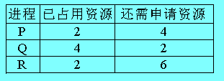

例子:假定系统有10个资源(为了说明问题的简单,不管它是什么资源),目前分配的情况如上表:
此时,系统中只剩下2个资源,这时就要考察能满足哪个进程,不能满足P和R的最大要求,能满足Q,于是将剩下的2个资源分配给Q,Q就能完成,然后释放所占用的6个资源。
可满足P,也可满足R,这时不论分给谁都能保证完成。
银行家算法的设计思想是:当用户申请一组资源时,系统必须做出判断;如果把这些资源分出去,系统是否还处于安全状态。若是,就可以分出这些资源;否则,该申请暂不予满足。
Notes:
首先介绍以下银行家算法的思想：
银行家算法是最著名的死锁避免算法。它提出的思想是：把操作系统视为银行家，操作系统管理的资源类比于银行家管理的资金，进程向操作系统请求分配资源相当于用户向银行家贷款。操作系统按照银行家制定的规则为进程分配资源。那么，当用户申请一组资源时,系统必须做出判断; 如果把这些资源分出去,系统是否还处于安全状态。若是,就可以分出这些资源; 否则,该申请暂不予满足。
那么看下这个例子，系统有10个资源，三个进程，目前的资源分配情况是 P 占用两个资源， Q 占用4个资源 R占用2个资源，而他们还需要的资源数目 分别是 4 2 6.
我们以共有10个资源，而这个三个进程已经占用了8个资源，我们还有两个资源可以分配， 而P R 需要 4 和6个资源，即使吧资源都分配给他们仍然不足，无法执行完毕，因此无法满足这两个进程。
因此，吧这两个资源分配个Q， Q仅需要两个资源，因此他不会在请求，Q可以完成， 那么Q执行完毕后 将释放 原有4个资源和 新分配的2个资源， 因此系统会有6个资源可供分配，
那么无论是P 还是R，系统资源数目都是足够的，
由此我们可以看到，这种资源分配的方式和银行家贷款的思路是一致的，就是保证我借出去的资源，一定能收回来，否则就不予借款。

Slide 72
3.4.3 利用银行家算法避免死锁
1.银行家算法中的数据结构
  (1)可利用资源向量Available
    这是一个含有m个元素的数组,其中的每一个元素代表一类可利用的资源数目,其初始值是系统中所配置的该类全部可用资源的数目,其数值随该类资源的分配和回收而动态地改变。如果Available[j]=K,则表示系统中现有Rj类资源K个
  (2)最大需求矩阵Max
    这是一个n×m的矩阵,它定义了系统中n个进程中的每一个进程对m类资源的最大需求。如果Max[i,j]=K,则表示进程i需要Rj类资源的最大数目为K
Notes:
那么我们看下银行家算法的过程当中，所需要建立的数据结构，
第一个是可利用资源向量Available， 他的初始值表示的是系统中所配置的该类全部可用资源的数目。 那么这个数值会随着这类资源的分配和回收，动态的来改变，
某类资源的可用资源向量available[j]=k，则表示系统中先有这类资源的数目是个K个。
那么第二个是最大需求矩阵max：它是定义了系统中n个进程中的每一个进程对m类资源的最大需求
这里，如果说m[I,j]=k, 就表示进程i需要J类资源的最大数目为K。

Slide 73
(2)分配矩阵Allocation
    这也是一个n×m的矩阵,它定义了系统中每一类资源当前已分配给每一进程的资源数。如果Allocation[i,j]=K,则表示进程i当前已分得Rj类资源的数目为K
  (3)需求矩阵Need
    这也是一个n×m的矩阵,用以表示每一个进程尚需的各类资源数。如果Need[i,j]=K,则表示进程i还需要Rj类资源K个,方能完成其任务
Need[i,j]=Max[i,j]-Allocation[i,j]
Notes:
（3）分配矩阵Allocation: 则定义了系统中每一类资源当前已分配给每一个进程的资源数。他是Nxm矩阵，allocation[I,j]=k，表示的是进程I当前获得J类资源的数目为K。
（4）而需求矩阵Need：则是用来表示每一个进程还需要的各类资源数目，他也是一个nxm的矩阵，need[I,j]=k的话，就表示 进程I 还需要K个J类资源 才能完成任务。
那么需求矩阵 NEED 可以通过最大需求矩阵MAX减去分配矩阵来计算获得

Slide 74
2.银行家算法
  设Request_{i}是进程P_{i}的请求向量,如果Request_{i}(1,0,2),表示进程P_{i}需要1个R₁类型的资源,需要0个R₂类型的资源,需要2个R₃类型的资源。当P_{i}发出资源请求后,系统按下述步骤进行检查:
  (1)如果Request_{i}≤Need_{i},便转向步骤2;否则认为出错,因为它所需要的资源数已超过它所宣布的最大值
  (2)如果Request_{i}≤Available,便转向步骤(3);否则,表示尚无足够资源,P_{i}须等待
  (3)系统试探着把资源分配给进程P_{i},并修改下面数据结构中的数值;
    Available:=Available-Request_{i};
    Allocation_{i}:=Allocation_{i}+Request_{i};
    Need_{i}:=Need_{i}-Request_{i};
  (4)系统执行安全性算法,检查此次资源分配后,系统是否处于安全状态。若安全,才正式将资源分配给进程P_{i},以完成本次分配;否则,将本次的试探分配作废,恢复原来的资源分配状态,让进程P_{i}等待
Notes:
那么，介绍了银行家算法所必须设置的四种数据结构之后，我们来看下银行家算法：
算法的第一步需要检测，这个时刻系统所提出的资源请求是否合理，看下请求资源量是否小于实际需要的资源量，
第二，则是系统请求资源量，是否小于系统当前可用的资源总量，
如果说，能同时满足上面这两个条件，系统会认为这种请求基本合理，那么接下来是否能满足请求就取决于试分配和他的结果。
第三，系统会是试探着假设将资源进行分配给某个进程，然后检查系统是否仍然是安全的，如果说系统是安全的就将资源进行分配，否则就会拒绝对资源进行分配。 那么在资源进行分配时，会修改这三个公式，以保证资源的增减变化
第四，那么这里比较重要的就是，如何来判断试分配后系统仍然是安全的，这就需要运行一个安全性算法。通过这个安全算法来检测，资源分配后的安全状态，只有安全了才会将资源分配下去，否则试探作废。

Slide 75
3.安全性算法
    (1)设置两个向量初值;
    ①工作向量Work;它表示系统可提供给进程继续运行所需的各类资源数目,它含有m个元素,在执行安全算法开始时,Work:=Available;
    ②Finish[];它表示系统是否有足够的资源分配给进程,使之运行完成。开始时先做Finish[i]:=false;当有足够资源分配给进程时,再令Finish[i]:=true
    (2)从进程集合中找到一个能满足下述条件的进程;
    ①Finish[i]=false;
    ②Need_{i}≤Work;若找到,执行步骤(3),否则,执行步骤(4)
Notes:
那么，接下来，我们看下这个安全算法，在这个安全算法当中需要设置两个向量的初值，
1，一个是工作向量work,它表示系统可提供给进程继续运行所需的各类资源的数目, 他的初始值是系统可用资源的总量， 那么随着资源的分配和释放，这个工作向量的的值会不断的增加
2，另一个向量是finish，它表示系统是否有足够的资源分配给进程， 能够使得进程运行完成。如果在循环往复的过程中，所有的进程都能获得足够的资源得到满足，那么也就是说存在着一条安全序列。
那么如果我们从进程集合中找到一个进程，可以被满足，那么我们就将资源分配给他，
3.那么分配给这个进程

Slide 76
(3)当进程P_{i}获得资源后,可顺利执行,直至完成,并释放出分配给它的资源,故应执行;
      Work:=Work+Allocation;
      Finish[i]:=true;
      go to step 2;
(4)如果所有进程的Finish[i]=true都满足,则表示系统处于安全状态;否则,系统处于不安全状态
Notes:
那么，当这个进程获得资源后，他就可以顺利执行，那么他顺利执行完成后不但会归还分配给他的进程，还会释放他原来占用的资源。
4.。那么，如果所有进程的finish都标志为true，就表示存在安全序列，系统处于安全状态。

Slide 77
4.银行家算法之例
  假定系统中有五个进程｛P0, P1, P2, P3, P4｝和三类资源｛A, B, C｝,各种资源的数量分别为10、5、7,在T0时刻的资源分配情况如图所示。
(1)T0时刻的安全性:
还需要
(Need)
最大需求 已分配 可用资源
(Max) (Allocation) (Available)
P0 7 5 3 0 1 0 3 3 2
P1 3 2 2 2 0 0
P2 9 0 2 3 0 2
P3 2 2 2 2 1 1
P4 4 3 3 0 0 2
7 4 3
1 2 2
6 0 0
0 1 1
在该时刻存在着一个安全序列{P1，P3，P4，P0,P2},故系统是安全的。
4 3 1
Work=Available=(3,3,2) Finish[]
分配给P1,完成后Work=(5,3,2) ture
分配给P3,完成后Work=(7,4,3) ture
分配给P4,完成后Work=(7,4,5) ture
分配给P0,完成后Work=(7,5,5) ture
分配给P2,完成后Work=(10,5,7) ture
Notes:
那么，我们通过一个例子连练习下银行家算法。
有5个进程p0到p4, 以及三类资源 A B C， 各类资源数分别是10 5 和7. 那么在T0士课 他的资源分配情况是这样的：
我们可以看到每个进程需要三类资源，每个进程对各种资源的需求数量， P0 需要 A7 B5, C3， 。。，那么就构成了一个最大需求矩阵MAX； 而那么T0士课的资源分配情况则构成了allocation分配矩阵： P0已经分配了1个B类资源， P1 分配了 2个A类资源。。。；
那么接下来，我们就可以把这个表格补充完整，还需要的资源数目，= 最大需求矩阵-实际需求矩阵， 由对位减，我们可以获得需求矩阵的全部内容。那么我们获得了需求矩阵后，
就需要计算可用资源量，也就是我们剩下的资源量，我们知道总量是 10 5 7，而在t0士课已经分配的资源 由于分配矩阵 可以知道 A分配出去7个， B分配出去2个，C分配出去5个，那么剩下的资源量是 3 3 2。
那么接下来，我们看下，332可以满足进程P1， 和P3，那么我们可以考虑是分配，那么这个时候工作向量work(各类资源总数)= 可用向量availabel

Slide 78
(2)P₁请求资源:P₁发出请求向量Request₁(1,0,2),系统按银行家算法进行检查:
①Request₁(1, 0, 2)≤Need₁(1, 2, 2)
②Request₁(1, 0, 2)≤Available(3, 3, 2)
③系统先假定可为P₁分配资源,并修改Available, Allocation₁和Need₁向量,由此形成的资源变化情况如图 3-15中的圆括号所示。
④再利用安全性算法检查此时系统是否安全。
Notes:
那么，接下来

Slide 79
Request₁(1,0,2)
最大需求 已分配 可用资源
(Max) (Allocation) (Available)
P0 7 5 3 0 1 0 2 3 0
P1 3 2 2 3 0 2
P2 9 0 2 3 0 2
P3 2 2 2 2 1 1
P4 4 3 3 0 0 2
还需要
(Need)
7 4 3
0 2 0
6 0 0
0 1 1
4 3 1
Work=Available=(2,3,0) Finish[]
分配给P1,完成后Work=(5,3,2) ture
分配给P3,完成后Work=(7,4,3) ture
分配给P4,完成后Work=(7,4,5) ture
分配给P0,完成后Work=(7,5,5) ture
分配给P2,完成后Work=(10,5,7) ture
在该时刻存在着一个安全序列{P1，P3，P4，P0,P2},故系统是安全的,可以分配。

Slide 80
(3)P₄请求资源:P₄发出请求向量Request₄(3,3,0),系统按银行家算法进行检查:
①Request₄(3, 3, 0)≤Need₄(4, 3, 1);
②Request₄(3, 3, 0)≤Available(2, 3, 0),让P₄等待。
(4)P₀请求资源:P₀发出请求向量Requst₀(0,2,0),系统按银行家算法进行检查:
①Request₀(0, 2, 0)≤Need₀(7, 4, 3);
②Request₀(0, 2, 0)≤Available(2, 3, 0);
③系统暂时先假定可为P₀分配资源,并修改有关数据,如图 3-18 所示。
不可以分配

Slide 81
P0 7, 4, 3
Requst₀(0,2,0)
最大需求 已分配 可用资源
(Max) (Allocation) (Available)
P0 7 5 3 0 3 0 2 1 0
P1 3 2 2 3 0 2
P2 9 0 2 3 0 2
P3 2 2 2 2 1 1
P4 4 3 3 0 0 2
还需要
(Need)
7 2 3
0 2 0
6 0 0
0 1 1
4 3 1
Work=Available=(2,1,0) Finish[]
不能满足任何进程的需要,故系统进入不安全状态,此时系统不能分配资源给P₀
不可以分配

Slide 82
(5)P₀请求资源:P₀发出请求向量Request₀(0,1,0),系统按银行家算法进行检查:
①Request₀(0, 1, 0)≤Need₀(7, 4, 3)
②Request₀(0, 1, 0)≤Available(2, 3, 0)
③系统先假定可为P₀分配资源,并修改Available, Allocation₀和Need₀向量,如下所示。
④再利用安全性算法检查此时系统是否安全。

Slide 83
Request₀(0,1,0)
最大需求 已分配 可用资源
(Max) (Allocation) (Available)
P0 7 5 3 0 2 0 2 2 0
P1 3 2 2 3 0 2
P2 9 0 2 3 0 2
P3 2 2 2 2 1 1
P4 4 3 3 0 0 2
还需要
(Need)
7 3 3
0 2 0
6 0 0
0 1 1
4 3 1
Work=Available=(2,2,0) Finish[]
分配给P1,完成后Work=(5,2,2) ture
分配给P3,完成后Work=(7,3,3) ture
分配给P4,完成后Work=(7,3,5) ture
分配给P0,完成后Work=(7,5,5) ture
分配给P2,完成后Work=(10,5,7) ture
在该时刻存在着一个安全序列{P1，P3，P4，P0,P2},故系统是安全的,可以分配。

Slide 84
内容概述
3.1 处理机调度的基本概念
3.2 调度算法
3.3 产生死锁的原因和必要条件
3.4 预防死锁的方法
3.5 死锁的检测与解除

Slide 85
3.5 死锁的检测与解除
3.5.1 死锁的检测
3.5.2 死锁的解除
Notes:
前面绍的死锁预防和避免算法，都是在为进程分配资源时施加限制条件或进行检测，若系统为进程分配资源时不釆取任何措施，则应该提供死锁检测和解除的手段。
首先看下 死锁检测，死锁检测算法主要用于检测系统状态，以确定系统中是否发生了死锁

Slide 86
3.5.1 死锁的检测
1.资源分配图(Resource Allocation Graph)
  由一组结点N和一组边E组成的一个对偶G=(N,E)
    把N分为两个互斥的子集,即一组进程结点P={p1,p2,…,pn}和一组资源结点R={r1,r2,…,rn},N=P∪R
    凡属于E中的一个边e∈E,都连着P中的一个结点和R中的一个结点,e={pi,rj}是资源请求边,由进程pi指向资源rj,表示进程pi请求一个单位的资源rj。e={rj,pi}是资源分配边,表示把一个单位的资源rj分配给进程pi
Notes:
为了能对系统中是否发生死锁进行检测， 系统中必须： 1， 保存有关资源的请求和分配信息； 2 ，提供一种算法，能利用所保存的有关请求和分配信息 来 检测系统是否已进入死锁状态。
那么系统死锁，可利用资源分配图来描述。资源描述图由由一组结点N和一组边E， 组成的一个对偶G=(N,E)，
1 把N分为两个互斥的子集,即一组进程结点P={p1,p2,…,pn}和一组资源结点R={r1,r2,…,rn}, N=P∪R
2.任何属于E中的一个边e∈E, 都连着P中的一个结点和R中的一个结点, 那么在这里，e={pi,rJ}是资源请求边, 他由进程pi指向资源rJ, 表示进程pi请求一个单位的资源rJ。
而，e={rJ,pi} 表示的是资源分配边,表示把一个单位的资源rJ分配给进程pi

Slide 87
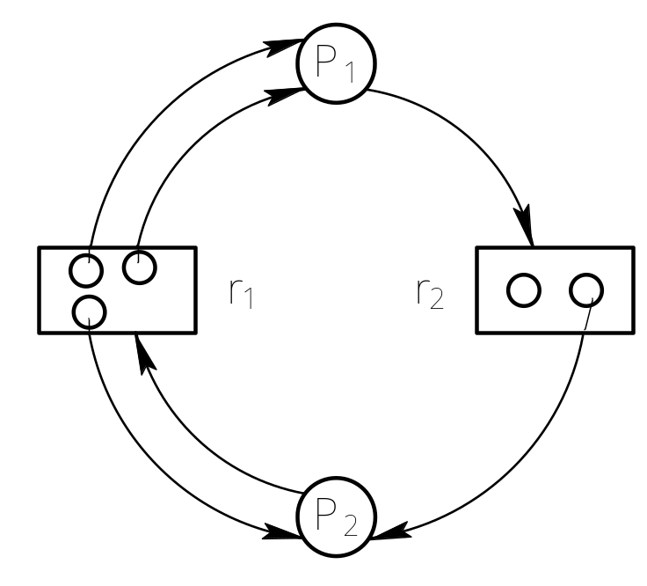
已分配
请求
请求
已分配
已分配
图3-20 每类资源有多个时的情况
Notes:
图3-20给出 一个R1 R2两类资源，每类资源有多个情况下的 资源分配图。
用圆圈框起来的代表一个进程，用框代表一类资源。由于一种类型的资源可能有多个，用框中的一个点代表一类资源中的一个资源。从进程到资源的有向边叫请求边，表示该进程申请一个单位的该类资源；从资源到进程的边叫分配边，表示该类资源已经有一个资源被分配给了该进程。
这个途中，P1进程已经分的了两个R1资源，并请求一个R2资源， P2进程分的了一个R1资源和一个R2资源，并请求一个R1资源。

Slide 88
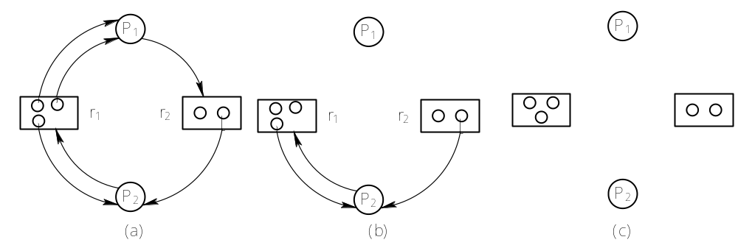
2.死锁定理
图3-21 资源分配图的简化
Notes:
我们可以利用把资源分配图加以简化的方法，来检测系统处于的状态是否为死锁状态。
第一步：先看R1资源，它有三个箭头是向外的，因此它一共给进程分配了3个资源，此时，A没有空闲的资源剩余。
第二步：再看R2资源，它有一个箭头是向外的，因此它一共给进程分配了1个资源，此时，B还剩余一个空闲的资源没分配。
第三步：看完资源，再来看进程，先看进程P2，它只申请一个A资源，但此时A资源已经用光了，所以，进程P2进入阻塞状态，因此，进程P2暂时不能化成孤立的点。
第四步：再看进程P1，它只申请一个R2资源，此时，系统还剩余一个R2资源没分配，因此，可以满足P1的申请。这样，进程P1便得到了它的全部所需资源，所以它不会进入阻塞状态，可以一直运行，等它运行完后，我们再把它的所有的资源释放。相当于：可以把P1的所有的边去掉，变成一个孤立的点，如图B 所示：
第五步：进程P1运行完后，释放其所占有的资源（2个R1资源和1个R2资源），系统回收这些资源后，空闲的资源便变成2个R1资源和1个R2资源，由于进程P2一直在申请一个R1资源，所以此时，系统能满足它的申请。这样，进程P2便得到了它的全部所需资源，所以它不会进入阻塞状态，可以一直运行，等它运行完后，我们再把它的所有的资源释放。相当于：可以把P2的所有的边都去掉，化成一个孤立的点，变成图C所示。

Slide 89
死锁定理
  在资源分配图中找出一个既不阻塞又非孤立的进程结点Pi。在顺利的情况下Pi可获得资源而继续运行,再释放所有资源。相当于消去Pi所有的请求边和分配边,使之成为孤立结点
  Pi释放资源后,便可使Pi+1获得资源而继续运行,直至Pi+1完成又释放出所占有资源
  在进行一系列化简后若能消去图中所有的边,使所有进程结点成为孤立结点,则称该图是可完全简化的;否则是不可完全简化的
  已经证明:所有的化简顺序都得到相同的不可简化图。同样可以证明,S为死锁的充分条件是:当且仅当S状态的资源分配图是不可完全简化的。该充分条件称为死锁定理
Notes:
那么，在进行一系列化简后， 如果能消去图中所有的边， 使得所有进程结点成为孤立结点， 则称该图是可完全简化的 ， 否则是不可完全简化的
已经证明:所有的化简顺序都得到相同的不可简化图。同样可以证明,S为死锁的充分条件是:当且仅当S状态的资源分配图是不可完全简化的。该充分条件称为死锁定理
死锁定理：
①如果资源分配图中没有环路，则系统没有死锁；
②如果资源分配图中出现了环路，则系统可能有死锁。
或者说：
当且仅当S状态的资源分配图是不可完全简化的时候，系统状态则是死锁状态

Slide 90
3.死锁检测中的数据结构和死锁检测算法
(1)可用资源向量Available,它表示了m类资源中每一类资源的可用数目。
(2)把不占用和不申请资源的进程(向量Allocation=0和Request=0)记入L表中(即孤立结点),即L_{i}∪L。
(3)从进程集合中找到一个Request_{i}≤Work的进程,做如下处理:①将其资源分配图简化,释放出资源,增加工作向量Work:=Work+Allocation_{i}。②将它记入L表中。
Notes:
(1)可用资源向量Available,它表示了m类资源中每一类资源的可用数目。
(2)把不占用和不申请资源的进程(向量Allocation=0和Request=0)记入L表中(即孤立结点), 即L_{i}∪L。
(3)从进程集合中找到一个申请资源小于工作向量Work(系统可提供给进程继续运行所需的各类资源数目)的进程，并将其资源分配图简化,释放出资源,
增加工作向量Work:=Work+Allocation_{i，} 然后将他记入L表中。

Slide 91

(4)若不能把所有进程都记入L表中,便表明系统状态S的资源分配图是不可完全简化的。因此,该系统状态将发生死锁。
Work:=Available;
L:={L_{i}|Allocation_{i}=0∩Request_{i}=0};
for all L_{i} L do
begin
for all Request_{i}≤Work do
begin
Work:=Work+Allocation_{i};
L:=L_{i}∪L;
end
end
deadlock:=﹁ (L={p₁, p₂, …, p_{n}});{deadlock=true死锁}
Notes:
如果不能把所有进程都记入L表中, 那就表示系统所处于的状态的资源分配图是不可完全简化的。也就是说系统状态将会发生死锁

Slide 92
3.5 死锁的检测与解除
3.5.1 死锁的检测
3.5.2 死锁的解除

Slide 93
3.5.2 死锁的解除
(1)剥夺资源
  从其他进程剥夺足够的资源给死锁进程,以解除死锁状态
(2)撤消进程
  简单方法:撤消所有死锁进程
  温和方法:按照某种顺序逐个地撤消进程,直至有足够的资源可用,使死锁状态消除
撤消进程策略
1)进程的优先级低。
2)撤销代价小。
3)后来的先撤。
Notes:
那么，如果检测出了系统已经发生了死锁，就需要立刻采取措施，解除死锁。 常用的死锁接触方法是下面两种，剥夺资源法和撤销进程方法
1、剥夺资源法
挂起某些死锁进程，并抢占它的资源，将这些资源分配给其他的死锁进程。但应防止被挂起的进程长时间得不到资源，而处于资源匮乏的状态。
2、撤销进程法
强制撤销部分、甚至全部死锁进程并剥夺这些进程的资源。 撤销的原则可以按进程优先级和撤销进程代价的高低进行。

Slide 94
本章小结
处理器管理的主要任务是分配处理器
主要目的是提高处理器的使用效率。
主要内容:三大调度(高级、中级、低级)、调度模型、调度算法(3个)、实时调度、多处理机系统中的调度、死锁和死锁处理(银行家算法)

Slide 95
处理死锁的基本方法
方法
资源分配策略
各种可能模式
主要优点
主要缺点
预防
Prevention
保守的；宁可资源闲置（从机制上使死锁条件不成立，即摒弃三个必要条件）
一次请求所有资源<条件2>
适用于作突发式处理的进程；不必剥夺
效率低；进程开始时间可能延长
资源浪费有可能严重
不便灵活申请新资源
资源剥夺
<条件3>
适用于状态可以保存和恢复的资源
资源按序申请<条件4>
可以在编译时（而不必在运行时）就进行检查
避免
Avoidance
是“预防”和“检测”的折衷（在运行时判断是否可能死锁）
寻找可能的安全的运行顺序
不必进行剥夺
使用条件：必须知道将来的资源需求；进程可能会长时间阻塞
检测
Detection
宽松的；只要允许，就分配资源
定期检查死锁是否已经发生
进程开始时间不延长；允许对死锁进行现场处理
通过剥夺解除死锁，造成损失

Slide 96
C
1、在批处理、分时和实时操作系统中,都设置了( ),在批处理系统中还应设置( )。
A.剥夺调度 B.作业调度 C.进程调度 D.中级调度
2、如果为每一个作业,只建立一个进程,则为了照顾短作业用户,应采用( ),为照顾紧急作业的用户,应采用( ),为能实现人机交互作用,应采用( ),而能使短作业,长作业及交互作业用户都比较满意时,应采用( )。
A.FCFS调度算法 B.短作业优先调度算法
C.时间片轮转法 D.多级反馈队列调度算法
E.基于优先权调度算法
B
B
E
C
D

Slide 97
3、产生死锁的基本原因是((1) )和((2) ),产生死锁的四个必要条件是互斥条件,((3) ),不剥夺条件和((4) )。
(1)A.资源分配不当 B.竞争资源
C.作业调度不当 D.资源的独占性
(2)A.进程推进顺序不当 B.进程调度不当
C.系统中进程太多 D.CPU运行太快
(3)A.请求和阻塞 B.请求释放
C.请求和保持条件 D.释放和阻塞条件
(4)A.线性增长条件 B.环路等待条件
C.无序释放条件 D.有序请求条件
B
A
C
B

Slide 98
4、实际操作系统要兼顾资源的使用和安全可靠,对资源的分配策略,往往采用( )策略。
A.死锁的预防 B.死锁的避免
C.死锁的检测 D.死锁的预防、避免和检测的混合
5、在下列死锁的解决办法中,属于死锁预防策略的是( )
A.银行家算法 B.资源有序分配法
C.死锁检测法 D.资源分配图化简法
6、资源的一次分配法和有序分配法分别破坏了产生死锁的必要条件中的( )和( ),它们属于( )。而银行家算法属于( )。
D
B
请求和保持条件
环路等待条件
死锁的预防
死锁避免

Slide 99
后备作业队列
7、作业调度是从( )中选出一批作业,为它们分配( ),并为它们创建( )。
8、最有利于提高系统吞吐量的作业调度算法是( ),能对紧急作业进行及时处理的调度算法是( )。
9、在高响应比优先的调度算法中,当各个作业的等待时间相同时,( )将得到优先调度,当各个作业要求的运行时间相同时,( )将得到优先调度。
资源
进程
短作业优先
算法
优先权高者优先算法
短作业
最先到达者(或等待时间最长的)

Slide 100
1、设有三道作业,它们的提交时间和运行时间如下表:
作业号 | 提交时刻(时) | 运行时间(小时)
1 | 10.00 | 2
2 | 10.10 | 1
3 | 10.25 | 0.25
求:试给出下面两种调度算法下,作业的执行顺序,平均周转时间和带权平均周转时间。 (注意:作业调度与进程调度均采用该调度算法, 内存无限大，作业为纯计算型。要求写出每个作业的装入主存时间、开始执行时间，结束执行时间，周转时间和带权周转时间，调度时间忽略不计，保留小数点后两位)
(1)先来先服务FCFS调度算法。
(2)短作业优先SJF调度算法。

Slide 101
(1)先来先服务调度算法(FCFS)
内存无限大,作业调度和进程调度都采用FCFS
作业名 提交 运行 装入主存 开始执行 结束执行 周转 带权周转
时间 时间 时间 时间 时间 时间 时间
1 10.00 2
2 10.10 1
3 10.25 0.25
执行顺序:1->2->3
周转时间=结束执行时间-提交时间
带权周转时间=周转时间/运行时间
10.00
10.00
12.00
2
1
10.10
12.00
13.00
2.90
2.9
10.25
13.00
13.25
3
12
平均值:2.63
5.3

Slide 102
(2)短作业优先调度算法(SJF)
内存无限大,作业调度和进程调度都采用SJF
作业名 提交 运行 装入主存 开始执行 结束执行 周转 带权周转
时间 时间 时间 时间 时间 时间 时间
1 10.00 2
2 10.10 1
3 10.25 0.25
执行顺序:1->3->2
周转时间=结束执行时间-提交时间
带权周转时间=周转时间/运行时间
10.00
10.00
12.00
2
1
10.10
12.25
13.25
3.15
3.15
10.25
12.00
12.25
2
8
平均值:2.38
4.05

Slide 103
2、某一系统中有4个进程,有3种资源(R1,R2,R3),进程的资源分配“瞬间状态”为：
最大需求 已分配 可用资源 (Max) (Allocation) (Available)
P1 3 2 2 1 0 0 1 1 2
P2 6 1 3 5 1 1
P3 3 1 4 2 1 1
P4 4 2 2 0 0 2
使用银行家算法回答下列问题：
(1)计算数组还需要(Need)？
(2)系统此时是否安全？
(3)如果进程P2要求(1,0,1),系统能否立即满足进程的要求？为什么？
(4)如果进程P1要求(1,0,1),系统能否立即满足进程的要求？为什么？(不算(3))

Slide 104
(1)需要(Need)
还需要
(Need)
最大需求 已分配 可用资源 (Max) (Allocation) (Available)
P1 3 2 2 1 0 0 1 1 2
P2 6 1 3 5 1 1
P3 3 1 4 2 1 1
P4 4 2 2 0 0 2
2 2 2
1 0 2
1 0 3
4 2 0

Slide 105
(2)利用安全算法对该时刻资源分配情况进行分析,如下图所示:
还需要
(Need)
最大需求 已分配 可用资源 (Max) (Allocation) (Available)
P1 3 2 2 1 0 0 1 1 2
P2 6 1 3 5 1 1
P3 3 1 4 2 1 1
P4 4 2 2 0 0 2
2 2 2
1 0 2
1 0 3
4 2 0
Work=Available=(1,1,2) Finish[]
分配给P2,完成后Work=(6,2,3) ture
分配给P3,完成后Work=(8,3,4) ture
分配给P4,完成后Work=(8,3,6) ture
分配给P1,完成后Work=(9,3,6) ture
由以上分析可知,在该时刻存在着一个安全序列{P2，P3，P4，P1},故系统是安全的。

Slide 106
(3)P₂请求资源:P₂发出请求向量Request₂(1,0,1),系统按银行家算法进行检查:
①Request₂(1, 0, 1)≤Need₂(1, 0, 2)
②Request₂(1, 0, 1)≤Available(1, 1, 2)
③系统先假定可为P₂分配资源,并修改Available, Allocation₂和Need₂向量,由此形成的资源变化情况:
最大需求 已分配 还需求 可用资源向量
P2 6 1 3 6 1 2 0 0 1 0 1 1
④再利用安全性算法检查此时系统是否安全。

Slide 107
Request₂(1,0,1)
还需要
(Need)
最大需求 已分配 可用资源 (Max) (Allocation) (Available)
P1 3 2 2 1 0 0 0 1 1
P2 6 1 3 6 1 2
P3 3 1 4 2 1 1
P4 4 2 2 0 0 2
2 2 2
0 0 1
1 0 3
4 2 0
Work=Available=(0,1,1) Finish[]
分配给P2,完成后Work=(6,2,3) ture
分配给P3,完成后Work=(8,3,4) ture
分配给P4,完成后Work=(8,3,6) ture
分配给P1,完成后Work=(9,3,6) ture
由以上分析可知,在该时刻存在着一个安全序列{P2，P3，P4，P1},故系统是安全的,可以分配。

Slide 108
(4)P₁请求资源:P₁发出请求向量Request₁(1,0,1),系统按银行家算法进行检查:
①Request₁(1, 0, 1)≤Need₁(2, 2, 2)
②Request₁(1, 0, 1)≤Available(1, 1, 2)
③系统先假定可为P₁分配资源,并修改Available, Allocation₁和Need₁向量,由此形成的资源变化情况:
最大需求 已分配 还需求 可用资源向量
P1 3 2 2 2 0 1 1 2 1 0 1 1
④再利用安全性算法检查此时系统是否安全。

Slide 109
还需要
(Need)
最大需求 已分配 可用资源 (Max) (Allocation) (Available)
P1 3 2 2 2 0 1 0 1 1
P2 6 1 3 5 1 1
P3 3 1 4 2 1 1
P4 4 2 2 0 0 2
1 2 1
1 0 2
1 0 3
4 2 0
Work=Available=(0,1,1) Finish[]
不能满足任何进程的需要,故系统进入不安全状态,此时系统不能分配资源给P1

Slide 110

再见
退出

